Slide 1

災害時の保健活動推進
マニュアルの作成
全国保健師長会 災害時保健活動特別委員会
Copyright © 2020 日本公衆衛生協会/全国保健師長会 All Rights Reserved.
Notes:
〇全国保健師長会で令和元年度に発行しました、「災害時の保健活動推進マニュアル」について、その概要を説明いたします。

Slide 2
作 成 経 緯
■ 熊本地震以降の頻発する豪雨水害、噴火等の自然災害での新た
な課題やそれに伴う制度・法律の改正により見直しが必要
【新たな課題】
・医療、保健、福祉、生活支援などの多様な支援チームとの協働
・避難準備情報による避難行動要支援者への支援
・県保健所と市町村との連携
・平常時からの準備体制 など
Notes:
〇全国保健師長会では、災害時における保健活動の推進のため、平成８年に「災害時における保健師活動マニュアル」を作成後、阪神・淡路大震災、中越大震災・中越沖地震等の大規模災害が発生し、全国規模の保健師派遣による支援が展開されたことを受けて、平成18年に「大規模災害における保健師マニュアル」として改訂しました。 さらに東日本大震災が発生し、地震に加え津波、原子力発電所の事故等、広域的かつ甚大な被害をもたらし、これまでの地震災害と保健師が果たしてきた役割にも違いがみられ、平成25年に改訂したところです。その後も熊本地震をはじめ、豪雨水害、噴火等の自然災害が頻発する中、制度、関係法令・通知の改正に加え、多様な支援チームによる活動の協働、避難準備情報による避難行動要支援者への支援、県保健所と市町村との連携等、新たな課題も明らかになりました。

Slide 3
作 成 経 緯
【平成29年度地域保健総合推進事業】
①インタビュー調査の実施
災害時の保健活動の実態、課題、解決方法等について、平成23年4月以降に激甚
指定された自然災害のうち、人的被害の大きかった災害で、協力に同意が得られた
被災地市町村及び当該市町村を管轄する保健所に所属している保健師を対象に実施
②アンケート調査の実施
・全国の自治体・保健所における災害時の保健活動に関する準備状況について、
統括保健師を対象に実施
【平成30年度地域保健総合推進事業】
・調査結果を踏まえ、マニュアル、様式類等の作成
【令和元年度地域保健総合推進事業】
・過去の災害対応や訓練事例、原発事故に係る基礎知識などの追加により、ページ
数が多くなったため、実際に災害時活用できるよう前回同様のページ数に整理
・都道府県宛に市町村及び保健所、本庁分を、指定都市と特別区宛には区役所及び
本庁分を送付し、研修等で活用し体系的に学んでいただくようにした。
Notes:
〇そこで、平成29年度から令和元年度の３か年、地域保健総合推進事業として、マニュアルの改正を行いました。
〇平成29年度は、一つ目は、平成23年4月以降に激甚指定された自然災害のうち、人的被害の大きかった被災地市町村と管轄する保健所に所属する保健師を対象に、インタビュー調査を実施し、災害時の保健活動の実態や課題、その解決方法を明らかにしました。二つ目は、全国の自治体・保健所における災害時保健活動に関する準備状況について、その所属する統括保健師を対象に、アンケート調査を実施しました。
〇平成30年度は、その調査結果を踏まえ、マニュアルや様式類を作成しました。
〇令和元年度は、作成過程において、災害に係る基礎知識の追加等によりページ数が多くなったため、再整理し作成しました。そして研修等で活用し体系的に学んでいただくよう、各自治体に送付しました。

Slide 4
H29：インタビュー調査の結果
災害時の保健活動の実態と課題及び解決の方向性（市町村）
項目 | 実態と課題 | 解決の方向性
組織体制・ 指揮命令系統 | ・対策本部には事務職が参加 ・避難行動要支援者の支援等の福祉部門の保健師の活動が保健部門では把握不能 ・避難所運営、物資調達など行政職員としての役割が既定 | ・統括保健師の配置と本部からの情報収集 ・分散配置されている保健師や他部署との平時からの連携・災害時支援活動の進捗状況の共有 ・行政職との役割分担・災害支援ナース等の協力
受援体制・ 受援準備 | ・日替わりの応援者への受入業務の繁忙 ・保健医療活動チームのコントロール不能 ・保健医療活動チームの責任の所在が不明 | ・支援ルールの決定 ・保健所の受援窓口、オリエンテーション、ミーティング支援 ・災害時マネジメント力の形成
避難勧告発令時の活動 | ・未決定、自宅待機 ・課長、保健所長の指示による準備 ・避難所巡回 | ・安全確保 ・脆弱性の評価 ・平時の対応に関する取り決め ・災害モードへの切り替え
保健所に期待される役割 | ・新任期保健師ではないリエゾンを市町村が求める前に配置 ・まず、何をすべきかを説明 ・休養を取るよう指示 ・医療機関との調整や薬の調達 | ・保健所として適切な力量を持つリエゾン配置の必要性を認識 ・先見性のある助言・情報提供 ・客観的観察に基づく指示 ・保健所が得意な役割を率先して実施
Notes:
〇平成29年度に実施したインタビュー調査の主な結果です。
実態と課題としては、「組織体制・指揮命令系統」では、保健部門では福祉部門の保健師の活動が把握できない、「受援体制・受援準備」では、日替わりの応援者への受入業務が繁忙、多くの保健医療活動チームのコントロール不能、「避難勧告発令時の活動」では、所属上司からの指示により準備する現状であり具体的には決まっていない、「保健所に期待される役割」では、市町村へのリエゾンとしては新任期ではない適切な力量を持つリエゾンを市町村が求める前に配置することが必要 などでした。

Slide 5
H29：アンケート調査の結果
各自治体における災害時の保健活動に関する準備状況について
明らかになった課題
■ 都道府県や保健所設置市と比較して一般市町村において準備状況が遅れている状況
・災害時の所掌事務を超えた活動体制への変更
・独自の災害時マニュアルの作成
・災害時の対応に関する自治体内・医師会等関係機関との連携
・避難行動要支援者として妊産婦や乳幼児を対象とすること
■ その他、市町村と保健所間の役割分担・協働体制や各自治体における受援準備が
不十分である可能性がある。
■ 災害訓練や研修の受講率が低いが、災害訓練の実施により、準備状況が進む可能性
がある。
Notes:
〇また、平成29年度実施したアンケート調査の結果ですが、各自治体における災害時の保健活動に関する準備状況について明らかになった課題として、全体的に都道府県や保健所設置市と比較して一般市町村において準備状況が遅れている状況でした。主には、災害時の所掌事務を超えた活動体制への変更や独自の災害時マニュアルの作成、また災害時の対応に関する自治体内・医師会等関係機関との連携などの準備が遅れている現状でした。
〇その他、市町村と保健所間の役割分担・協働体制や各自治体における受援準備が不十分であると思われました。

Slide 6
「保健活動推進マニュアル」として改訂
■ 災害時は、多様化する健康課題に対応すべく、保健師以外の多くの専門職・ボランティア、
また核となる自治体職員による支援が展開される。
自治体では、多くは事務職が上司で、専門職と事務職が一組織として災害対応している現状
がある。
■ 今回の改訂では、保健師をはじめとする保健医療活動を担う行政職員（医師、歯科医師、薬
剤師、管理栄養士等の専門職や事務職）が本マニュアルを活用し、災害時に迅速かつ効果的な
公衆衛生活動を協働して行うことができるよう「保健活動推進マニュアル」として改訂。
■ 平常時は、災害対応の準備、研修や訓練のテキストとして、また発災時には必要な帳票類や
リーフレットの活用、保健予防活動の具体的対応の参考として活用していただくことが目的。
■ マニュアル全編を通して、災害時どのような健康課題が表出し、保健医療活動が展開される
のか、災害時保健活動の一連のイメージを想定できるものとして改訂。
Notes:
〇今回の改訂では、保健師をはじめとする医師や薬剤師、管理栄養士、事務職などの保健医療活動を担う行政職員が、本マニュアルを活用し、災害時に迅速かつ効果的な公衆衛生活動を協働して行うことができるよう「保健活動推進マニュアル」として改訂しました。
その背景として、災害時は、自治体職員が中核となりながら、保健師以外の多くの専門職やボランティアによって、多様な健康課題に対応しながら支援が展開されます。また、自治体では、多くは事務職が上司であり、専門職と事務職が一組織として災害対応している現状があります。
〇マニュアル全編を通して、災害時保健活動の一連のイメージを想定できるものとして改訂ましたので、平常時は、災害対応の準備、研修や訓練のテキストとして、また発災時には必要な帳票類やリーフレットの活用、保健予防活動の具体的対応の参考として活用していただきたいと思います。

Slide 7
マニュアルの構成
◆総論
第１ 災害対応の基本
第２ 災害時の活動推進を図るためのマネジメントの実施
第３ 災害時の各フェーズにおける保健医療活動の概要
◆各論
第４ 災害時の保健医療活動の実際
第５ 応援派遣による活動体制
第６ 被災者を受け入れた市町村における保健活動
◆平常時
第７ 平常時の準備
第８ 人材育成
◆資料編
以下、上記に基づき、説明します
Notes:
〇本マニュアルの構成としては、ここに示すように、「総論」「各論」「平常時」の順に、８つの大項目と、「資料編」としてまとめました。
以下、この構成に基づき説明します。

Slide 8
【総論】第１ 災害対応の基本
「ICSと CSCA-TTT・CSCA-TTTT」
マニュアルP6～P11
■ 災害時に起きる問題は、知識や技術ではなく、管理上の問題と言われている。
■ そのため、災害時、特に初動期から迅速な保健医療活動を行うためには、災
害医療で用いられている災害対応の概念を保健分野でも徹底し、DMATを含む各
種保健医療チームと同じベースで、協働して活動することが重要。
★ ICS（incident command system）：
組織の運用を標準化したマネジメント体系（米国で開発）
★ CSCA：（（C＝Command & Control[指揮命令系統の確立],S＝Safety[安全の確保],
C＝Communication[情報収集と伝達],A＝Assessment[評価]）
⇒ 各種対策（各論）は、災害対応の概念に基づき活動できるよう
CSCAの順で記述
Notes:
〇「総論」の「第１ 災害対応の基本」です。災害時に起こる問題としては、「情報や指示がこない」「自分の役割がわからない」「誰から指示をもらえばよいか」など、知識や技術ではなく、管理上の問題と言われています。そのため、災害医療で用いられている災害対応の概念である「ICS」と「CSCA-TTT」」を保健分野でも徹底し、DMATを含む各種保健医療チームと同じベースで、協働して活動することが重要です。保健分野では、「CSCA-TTTT」です。「C」はCommand & Control[指揮命令系統の確立]、「S」はSafety[安全の確保]、「C」はCommunication[情報収集と伝達]、「A」はAssessment[評価]です。詳細は、マニュアル6ページから11ページにありますのでご覧ください。
〇この後の各論は、災害対応の概念に基づき活動できるよう、CSCAの順で記述しています。

Slide 9
【総論】第２
災害時の活動推進を図るためのマネジメントの実施
マニュアルP11
災害時の活動推進を図るマネジメントとは
（１）活動計画の作成及びその推進のための資源（人材・物資・財源）の確保
（２）組織づくり（組織の構造化と各業務の設置、適切な人材配置と役割の付与）
（３）活動の進捗管理と計画達成に向けての問題解決（報告やミーティング等に
よって公式、非公式に計画と実績をモニターし、ギャップに対する問題対応
の実施）
その役割を担うためには
統括的な役割を担う保健師、その補佐を担う副統括者の配置
立場を生かした、他部署や関係機関からの情報収集、連絡調整、保健師等チームの調整
Notes:
〇次に、「総論」の「第２ 災害時の活動推進を図るためのマネジメントの実施」です。
災害時の活動推進を図るマネジメントとは、以下の3点に要約され、（１）活動計画の作成とその推進のための資源（人材・物資・財源）の確保、（２）組織づくり（組織の構造化と各業務の設置、適切な人材配置と役割の付与）、（３）活動の進捗管理と計画達成に向けての問題解決（これは報告やミーティング等によって公式、非公式に計画と実績をモニターし、ギャップに対する問題対応の実施）です。そのため、保健活動部門において統括的な役割を担う保健師、統括保健師と補佐を担う副統括者の配置により効果的なマネジメントの実施が期待されます。

Slide 10
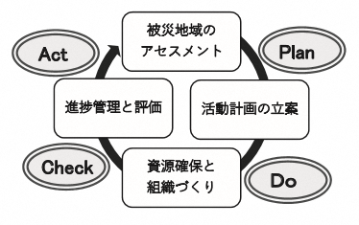
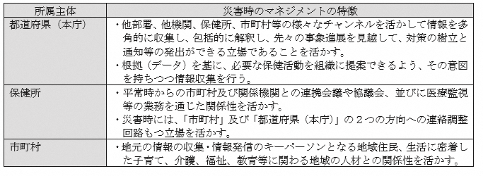
【総論】第２
災害時の活動推進を図るためのマネジメントの実施
マニュアルP12
■ 都道府県（本庁）、保健所、市町村
の立場の特徴を活かしたマネジメント
■ PDCAサイクルとして
動かし続けることが重要
Notes:
〇また、災害時のマネジメントを推進するためには、ここに示すように「都道府県（本庁）」「保健所」「市町村」別に、その立場を活かすことが重要です。例えば、都道府県では、他部署、他機関、保健所、市町村の様々なチャンネルを活かした多角的情報収集、先々を見越した対策の樹立と、同時に通知などの発出できる立場を活かすこと、保健所では、「市町村」「本庁」の２方向の連絡調整の回路を持ちつつ、平常時からの市町村、地域の関係機関との連携会議、医療監視などの業務を通じた関係性を活かすこと、市町村では、地元の情報、キーパーソンとなる地域住民、子育てから福祉、教育などあらゆる分野の人材との関係性をいかすことなどが可能となります。
〇そして、「被災地域のアセスメント」「活動計画の立案」「資源確保と組織づくり」「進捗管理と評価」を、PDCAサイクルとして動かし続けることが重要です。

Slide 11
【総論】第３
災害時の各フェーズにおける保健医療活動の概要
マニュアルP14
■ 「Ⅰ地震編」「Ⅱ風水害・噴火災害編」に分け、各フェーズ段階及び全体
の経過がわかるように概要として表に整理
■「風水害・噴火災害編」については、フェイズ０～５に「避難勧告発令時」
を加え、新たなフェイズとして「準備体制の確立」を明記。早期から、
要配慮者・避難行動要支援者のへの情報発信、避難支援等準備等を実施
内閣府から示された「避難勧告等に関するガイドライン」（H31.3、改訂版）
・「自らの命は自らが守る」意識の徹底
・地域の災害リスク（警戒レベル）と取るべき避難行動等の周知の徹底
早期に災害モードへの切り替え
宣言する者、判断基準を決めておくこと！
Notes:
〇「総論」の「第３ 災害時の各フェーズにおける保健医療活動の概要」です。
災害発生から復興期までの保健活動を、「Ⅰ地震編」と「Ⅱ風水害・噴火災害編」に分け、各フェーズ段階や全体の経過がわかるように概要として表に整理しました。特に、風水害・噴火災害編では「避難勧告等発令時」を加え、新たなフェイズとして「準備体制の確立」を明記しました。平成31年３月に内閣府より「避難勧告等に関するガイドライン（改訂版）」が発出され、警戒レベルに応じて住民のとるべき行動や行動を促す情報が示されたところであり、早期に災害モードへの切り替えを行い、早期から要配慮者・避難行動要支援者のへの情報発信、避難支援等準備等を実施することが求められます。そのためにも、災害モードの切り替えを宣言する者、判断基準を定めておくことが必要です。

Slide 12
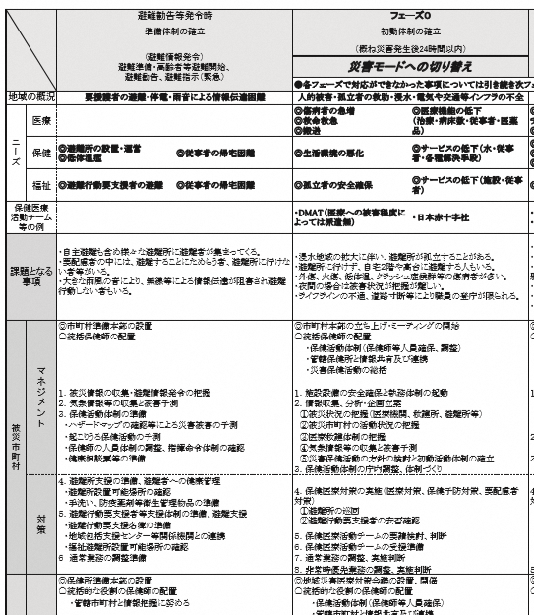
表「各期における保健活動の概要」（ 風水害・噴火災害編）
マニュアルP16～P19
地域のニーズを「医療」「保健」「福祉」に分類
主に活動する保健医療活動チーム等の例
起こりうることを「課題となる事項」として整理
「被災市町村」「保健所」「都道府県及び政令市」の役割として、
「マネジメント」「対策」に分けて整理
Notes:
〇これは、各期における保健活動の概要（風水害・噴火災害編）を示したものですが、表の中では、フェーズ毎の地域のニーズを「医療」「保健」「福祉」に分類し、起こりうることを「課題となる事項」として整理、「被災市町村」「保健所」「都道府県及び政令市」の役割を「マネジメント」「対策」に分けて整理しました。詳細は、マニュアル16ページから19ページにありますのでご覧ください。

Slide 13
マニュアルP20～
【各論】第４ 災害時の保健医療活動の実際
■ １全体像 ２実行すること ３理由・根拠（参考資料を整理し提示）と
整理しました。また、お互いの役割を読み理解することで重層的かつ効果的
に活動できるよう、役割については、「都道府県」「保健所」「市町村」の
共通事項と各々立場に分けて整理
Ⅰ 保健医療活動体制の整備（指揮命令系統の確立）
Ⅱ 情報収集、対策立案
Ⅲ 災害時の医療対策
Ⅳ 急性期・亜急性期における保健予防対策
Ⅴ 生活環境衛生対策
Ⅵ 自然災害に起因する原子力災害対策
Ⅶ 慢性期・復興期における保健活動
Ⅷ 業務の再開
Ⅰ～Ⅳまでは、
発災直後に可能な限り早急に実施すべき活動
Notes:
〇ここからは、「各論 第４ 災害時の保健医療活動の実際」です。
災害時に実行すべき保健医療活動としては、ⅠからⅧまでとし、各活動において、 1⃣全体像 2⃣実行すること 3⃣理由・根拠（参考資料を整理し提示）と整理しました。また、お互いの役割を読み、理解することで重層的、効果的に活動できるよう、「都道府県」「保健所」「市町村」の共通事項と各々立場に分けて記載しました。
〇特に、Ⅰ～Ⅳについては、発災直後に可能な限り早急に実施すべき活動であり、災害時に活動を開始できる体制が、平常時にどのように準備されているのかを把握しておくことが重要です。

Slide 14
災害時の公衆衛生活動の目的
マニュアルP2～P3
H28年度厚生労働科学研究費補助金（健康安全・危機管理対策総合研究費）広域大規模災害時における地域保健支援・受援体制構築に関する研究（研究代表者：古屋好美）
目的：防ぎ得る死と二次健康被害の最小化
急性期から復旧期まで切れ目ない医療提供体制構築
避難所等における保健予防活動と生活環境衛生確保
救命・救助
生活環境
予防介入
医療の必要量
食料確保と栄養管理
食品衛生（食中毒予防）
飲料水等の確保と衛生
し尿・廃棄物の処理：場所・管理方法の徹底
住宅（居住）衛生：換気・土足禁止・喫煙所設置
ノン・フードアイテム：プライバシー確保
動物愛護、そ族昆虫等
巡回診療・仮設診療
救護
通常診療
医療需要の把握：EMIS入力
医療機関の確保
患者の発見・トリアージ・搬送
医薬品の流通
時間
外傷
低体温
DVT
感染症
生活不活病
PTSD
慢性疾患の悪化
保健行動
手洗い・マスク・手指消毒・口腔衛生の徹底
運動・健康管理のための健康教育
メンタルヘルス
救護所設置
仮設診療所設置・巡回診療の確保
Notes:
〇災害時の公衆衛生活動の目的は「防ぎ得る死と二次健康被害の最小化」であり、そのために①医療対策②保健予防対策③生活環境衛生対策の３本柱を確実に行うことが大切です。
〇まず発災直後は、医療の必要量が大きく、「医療機関の確保」が必要で、病院や診療所の稼働状況を確認しつつ、直後から救護所の設置、巡回診療、そして通常診療へと進めていくための体制づくりが重要となります。
〇また、保健予防・生活環境による健康課題も直後から順序よく表出されず、混在・重複しながら表出されるため、実際には医療・保健・福祉・生活等の対策について中長期的に進めていくため、災害時の保健医療活動では、支援する職種がチームとしてどう協働して支援するかの体制づくりが重要になります。

Slide 15
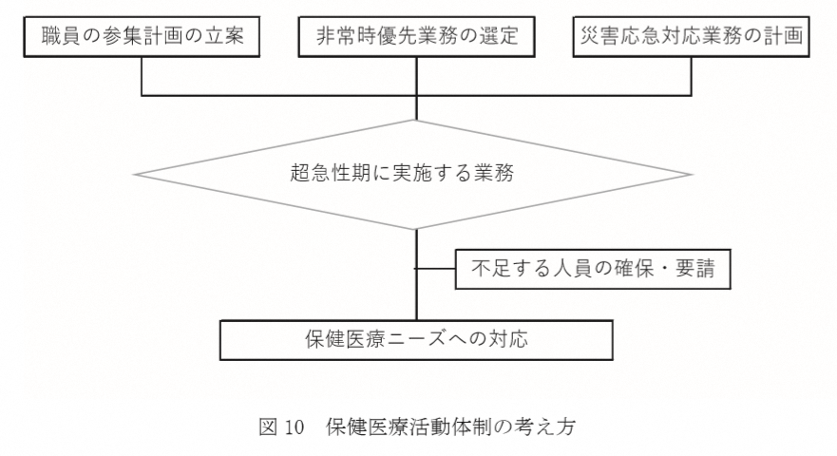
マニュアルP20
Ⅰ 保健医療活動体制の整備（指揮命令系統の確立）
■ 初動期に体制の全体像を理解し、指揮命令系統を確立、実行する。
■ 指揮者（責任者）が災害モードへの切り替えを宣伝するなどスイッチを入れる
ことが必要
■ 本庁、保健所、市町村内、及び関係機関との連絡体制・情報共有体制を構築する。
Notes:
〇まず、「Ⅰ 保健医療活動体制の整備（指揮命令系統の確立）」です。
災害が発生した場合、初動期に保健医療活動体制の全体像を理解し、指揮命令系統を確立し、それに従って実行することが大切です。災害の規模等にもよりますが、平時の組織体制を変更するなど、指揮者が災害モードへの切り替えを宣言しスイッチを入れることが必要です。その上で参集できた職員で本部機能を立ち上げ、指揮命令系統を確立する必要があります。
○超急性期に実施すべき業務、すなわち医療提供体制の構築、救命・救護、環境衛生活動、避難所等での保健予防活動などを実施するため、通常業務の中で継続すべき非常時優先業務をBCPに基づき選定し、必要な人員を充当し体制をつくります。

Slide 16
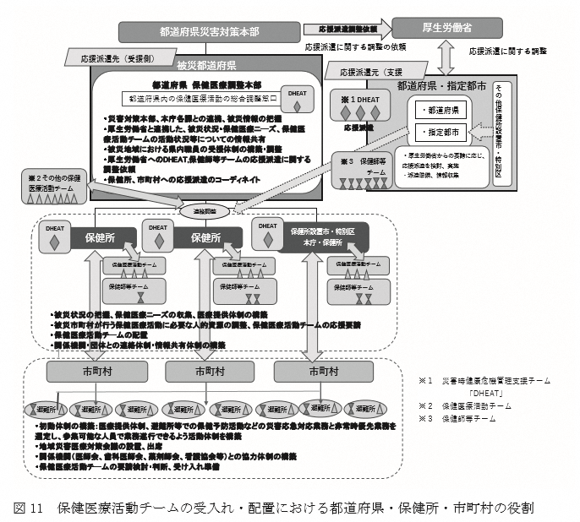
マニュアルP22～P24
【都道府県】
◆ 保健医療調整本部の設置と
指揮調整体制の構築
保健医療調整本部は、
保健医療活動の総合調整を行う。
① 保健医療活動チームの派遣調整
② 保健医療活動に関する情報連携
③ 保健医療活動に係る情報の整理
及び分析等
Notes:
○被災地の都道府県においては、災害対策本部のもとに、保健医療調整本部が設置されます。
保健医療調整本部は、都道府県知事の指名により、保健医療を主管する部局の長等が本部長となり、災害対策に係る保健医療活動の総合調整、すなわち、①保健医療活動チームの派遣調整、②保健医療活動に関する情報連携、③保健慰労活動に係る情報の整理及び分析等を行います。

Slide 17
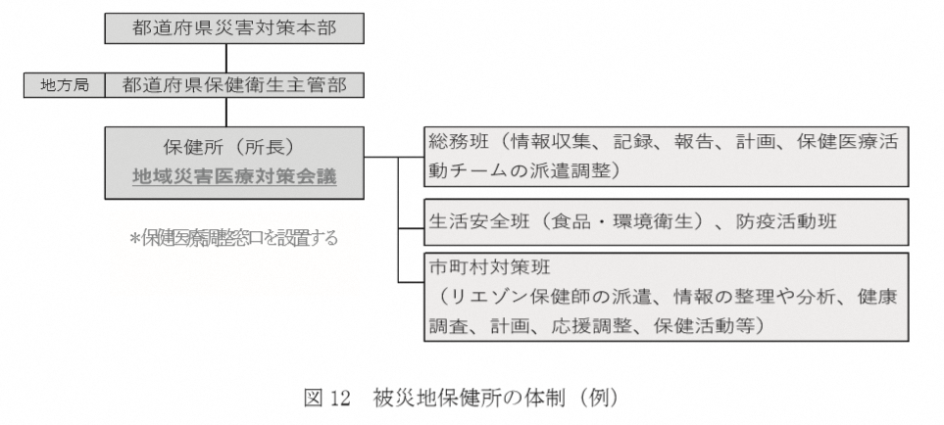
マニュアルP24～P25
【保健所】
◆ 保健所本部の立ち上げ
・管轄地域の保健医療活動の指揮・連絡調整
・他部署や他機関との連絡調整、クロノロを活
用した被災情報の分析、データ活用、資機材
の調達等の総務を担当する要員を確保する。
◆ 保健医療調整窓口の設置
◆ 情報収集・伝達共有ラインの
構築及び分析
・被災市町村の求めを待たずに、リエゾン
として保健所職員を派遣し、ニーズ分析
・災害医療に関する関係機関との体制づくり
・保健医療活動チームに対するオリエン
テーションやミーティングを通して連絡
調整
Notes:
○被災地保健所においては、保健所本部を立ち上げ、地域災害医療連絡会議等を設置し図12のような組織体制を編成し、管轄地域の保健医療活動の指揮、関係機関との連絡調整、情報共有などを行います。また、保健活動の実施には、他部署や他機関との連絡調整、クロノロを活用した被災情報の分析、データ活用、資機材の調達など総務を担当する要員を確保することが重要です。
○さらに、被災地市町村が行う保健医療活動に必要な人的資源を調整する窓口、保健医療調整窓口を、総務班または市町村対策班などに設置し、保健医療活動チームの受援調整や市町村と連携して避難所等への派遣調整、ミーティングなどを行います。
○急性期において、市町村の情報収集が困難な場合には、被災地市町村の求めを待たずに、リエゾンとして保健所職員を派遣し、市町村情報を収集し、保健医療ニーズの分析を行います。

Slide 18
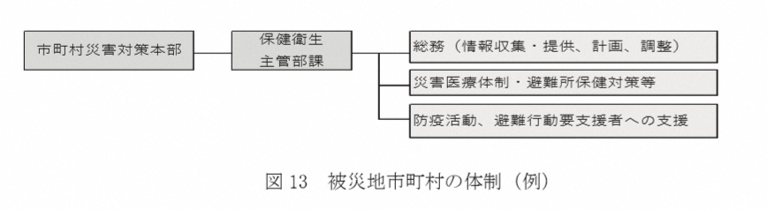
【市町村】
◆市町村保健衛生活動体制の構築
・初動体制の構築
＊市町村災害対策本部の指揮下で、市町村
地域防災計画に基づき活動体制を構築
＊統括保健師等の機能の確保
・地域災害医療対策会議への出席・設置
・医師会、歯科医師会、薬剤師会、看護
協会等に関係機関との協力体制の構築
（救護所の運営や避難所の駐在など）
・保健医療活動チームの要請検討・判
断・受入れ準備
・非常時優先業務の調整・実施判断
マニュアルP25～P26
Notes:
○被災市町村においては、市町村災害対策本部の指揮下で、保健衛生部局は市町村地域防災計画に基づき活動体制を構築します。その際、統括保健師等の機能を確保し、市町村災害対策本部からの指示、保健活動で得られた情報を一元化する仕組みを整えることがポイントになります。
○市町村衛生担当部署は、保健所が設置した地域災害医療対策会議等へ出席することが基本ですが、設置されない場合は、市町村が主体となり、保健所、災害拠点病院、医師会、歯科医師会、薬剤師会DMATを含む保健医療活動チーム等の参画を得て、地域災害医療対策会議を設置することになります。
○活動を行う上で不足する人材や資機材は、市町村災害対策本部を通じて、都道府県本部に応援や調達を要請します。併せて保健衛生部局から保健所に連絡し、市町村が保健医療活動チームに求める応援業務や、保健所が担う役割等について相互に調整をはかります。各自治体のBCPを確認し、被災状況に併せ非常時優先業務の調整を行います。

Slide 19

災害時の組織体制の構築－統括保健師の配置－
マニュアルなし
組織の変更・再編
所属を超えた横の連携
情報提供・報告
統括保健師の配置
統括保健師を補佐する役割
一体的活動
災害対策本部
保健師
リエゾン
支援・情報提供
例えば「業務分担として配置されている保健師であっても、災害時には統括保健師の指揮下に入ることができる」といった組織を変更する。
業務分担制から地区担当制に変更し、地域住民のニーズを総合的に捉え、地域の被災状態の全体像を描く。
保健師の活動体制と災害対策本部との一体的活動を行い、タイムリーな支援を行う。
要請を待たずに統括保健師等を補佐するリエゾンを保健所から市町村に配置する。
Notes:
○先ほども説明しましたが、災害時の組織体制構築においては、組織内の保健師の体制づくりが大切です。避難所をはじめとする被災者の健康課題を把握している保健師からの情報は、適切かつ適時に災害対策本部に提供され、必要な支援に結びつけていくことが求められます。災害対策本部と保健活動は一体的に活動することが重要であり、そのためには統括保健師の配置により、組織の変更・再編による横断的な活動、要請を待たず保健所から市町村へのリエゾンの配置など、スムーズに進められると思います。

Slide 20
マニュアルP26～
Ⅱ 情報収集、対策立案
■ 情報収集から対策立案、対策の実施、
評価に至る一連の過程（PDCAサイクル）
を回し続けながら災害対応を行う。
情報 収集
対策 立案
対策の実施
評価
・情報収集様式は都道府県単位で統一した様式が望ましい。
・都道府県・保健所は、情報収集のため、市町村からの求めを待つことなく（プッシュ型）リエゾンを派遣
・市町村は、避難所等地域の健康課題の把握、避難行動要支援者の安否確認、要配慮者への支援が重要
・情報発信は、広くかつタイムリーに地域住民に周知できるよう、文字、音声、多言語など様々な方法で行う。
Notes:
○次に「Ⅱ情報収集、対策立案」です。
災害時には情報収集から対策立案、対策の実施、評価に至る一連の過程（PDCAサイクル）を回し続けながら対応していきます。避難所等からの情報を、保健所・市町村保健医療班で一元化し、多角的に分析し、フェーズに応じた対策をたてます。
〇そのためには、情報収集において、都道府県単位で統一した様式を用いることが望ましいため、その様式を保健所、市町村及び保健医療活動チームで活用できるよう調整します。
〇また、都道府県、保健所は、情報収集のため、市町村からの求めを待つことなく、リエゾンとして早急に適切な調整機能を持つ職員を派遣します。市町村は、避難所等地域の健康課題の把握、避難行動要支援者の安否確認、要配慮者への支援が重要です。

Slide 21
マニュアルP31～
Ⅲ 災害時の医療対策
■ 地域医療計画及び地域防災計画に基づ
き、医療対策を実施する。詳細について
は、各都道府県及び市町村地域防災計画
による。
■ 医療提供体制の構築
災害医療コーディネーター、災害拠点
病院、医師会、歯科医師会、薬剤師会、
消防、DMAT等チームとの連携・協力体制
■ 医療機関の稼働状況の把握、医療救護
所、巡回診察、医薬品・医療用資機材等
の確保・供給
■ 救護所を設置した場合、地域の医療機
能の回復状況をみながら、通常の医療体
制への移行に向けた支援を行う。
Notes:
○「Ⅲ災害時の医療対策」ですが、地域医療計画及び地域防災計画に基づく対策を実施します。詳細は、各都道府県及び市町村地域防災計画により実施されることになります。地域防災計画に基づき、災害医療コーディネーター、災害拠点病院、医師会、歯科医師会、薬剤師会、消防、DMAT等チームとの連携・協力体制を調整します。保健所においては、医療機関の稼働状況の把握、市町村が設置する医療救護所、巡回診察、医薬品・医療用資機材等の確保・供給等の調整を行います。また、救護所を設置した場合は、地域の医療機能の回復状況をみながら、通常の医療体制への移行に向けた調整等を行います。

Slide 22
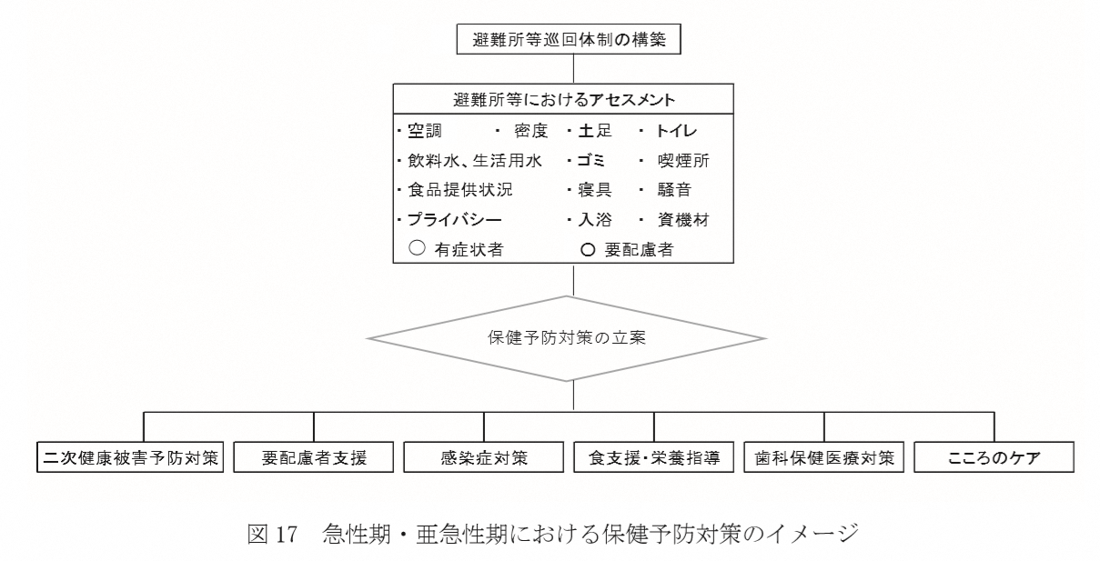
Ⅳ 急性期・亜急性期における保健予防対策
マニュアルP33～P65
■ 避難所等巡回体制の構築、避難所等におけるアセスメント、保健予防対策の立案を行う。
■ マニュアルでは、各項目に「チェック項目」「症状」「保健衛生部局・保健所本部における対策
の立案」「保健指導」等を表記。「課題あり」場合は「✔」をつけその対応を行う。
①避難行動要支援者②女性・子ども③高齢者・障がい者・外国人・医療機器装着者など
①深部静脈血栓症（DVT）②低体温症
③熱中症④一酸化炭素中毒⑤粉じん⑥便秘
⑦慢性疾患⑧生活不活発病
Notes:
○「Ⅳ急性期・亜急性期における保健予防対策」としては、避難所等巡回体制を構築し、、避難所等におけるアセスメントを行い、保健予防対策の立案を行います。その対策の具体的な健康課題としては６つに整理しました。左から「二次健康被害予防対策」は、深部静脈血栓症予防、低体温症、熱中症等、「要配慮者支援」は、避難行動要支援者、女性・子ども等、「感染症対策」はインフルエンザ、感染性胃腸炎など、「食支援・栄養指導」は食物アレルギーなど、「歯科保健医療対策」は口腔衛生、「こころのケア」はPTSD、アルコールなどがあります。
〇マニュアルでは、概ね発災直後から起こりやすい健康課題順に、高リスクとなる要件を「チェック項目」として示し、「症状」「保健衛生部局・保健所本部における対策の立案」「保健指導」等を表記しています。「課題あり」場合は「✔」をつけその対応を行うことになります。

Slide 23
Ⅳ 急性期・亜急性期における保健予防対策
マニュアルP34～P35
■保健予防対策を実施するために実行することとして、
（１）避難所等巡回体制の構築
・保健師及び環境衛生監視員、管理栄養士等の専門職と連絡調整員からなる２名以上を１組とした体制
・情報収集の目的・情報、報告先・ルート、メンバーの携帯電話番号等、安全ルート等を確認、共有
（２）避難所等におけるアセスメントの実施
【目的】避難所における活動は、保健師等が健康レベルの低下した者を早期に発見して治療や各種
サービスに結び付けるとともに、避難者ができるだけ防ぐための生活行動をとるよう援助する
こと。そのため、人的資源や物的資源を優先的にどこに分配するかをマネジメントすることが
重要。
【方法】地域全体を見渡し、統一された情報収集様式（※避難所日報）を用いて情報を収集し、地図
上にプロットしたり表などに整理し、予想される健康被害のリスクを分析・評価する。
※避難所日報：
・令和元年度厚生労働行政推進調査事業費「災害発生時の分野横断的かつ長期的なマネジメント体制構
築に資する研究（研究代表者：浜松医科大学 健康社会医学講座 教授 尾島 俊之）」において改訂
・資料編に添付、記載要領も作成
Notes:
○保健予防対策を実施するためには、保健師及び環境衛生監視員等の専門職と連絡調整員（事務職）からなる2名1組として巡回体制を整えます。 その上で、情報収集の目的、情報、報告先・ルート、メンバーの連絡先等を共有します。
〇避難所における活動は、保健師等が健康レベルの低下した者を早期に発見して治療や各種サービスに結び付けるとともに、避難者ができるだけ防ぐための生活行動をとるよう援助することです。そのため、人的資源や物的資源を優先的にどこに分配するかをマネジメントすることが避難所アセスメントの目的です。
〇方法としては、地域全体を見渡し、統一された情報収集様式（※避難所日報）を用いて情報を収集し、地図上にプロットしたり表などに整理し、予想される健康被害のリスクを分析・評価していきます。なお、避難所日報は、資料編にあります。

Slide 24
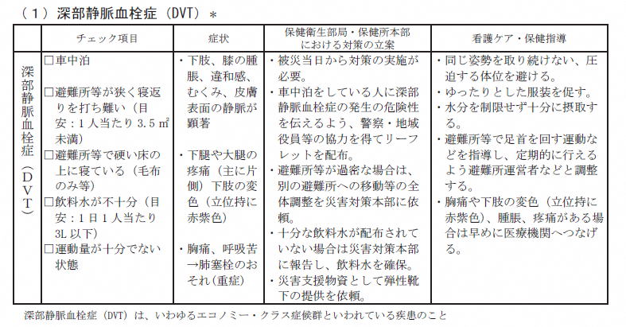
マニュアルP35～P65
Ⅳ 急性期・亜急性期における保健予防対策
■ マニュアルP35から、保健予防対策の項目ごとに以下のチェック表を作成
Notes:
〇これは、マニュアル35ページの深部静脈血栓症いわゆるエコノミークラス症候群についてのチェック表です。
具体的には、表の左から、チェック項目として、車中泊、一人あたりのスペースなどをチェックします。 症状としては、下肢、膝の腫脹、疼痛等があるか、チェックがあった場合は、保健衛生部局・保健所本部における対策の立案としては、リーフレットの配布等を行う、そして具体的看護ケア・保健指導としては、同じ姿勢を取り続けないなど内容等であること、と確認していきます。
〇このように、健康課題毎にまとめており、マニュアル35ページから記載しています。

Slide 25
Ⅴ 生活環境衛生対策
マニュアルP66～P71
■ 日常の生活環境と同じ状態を維持できているかの視点を持つことが大切である。
■ 避難所となる場所は、学校等本来は日常生活を送るところではない場所で、また集団生活を
送る場所でもあるため、身体的負担・精神的ストレスが大きい。
■ そのため、生活環境を整備し、衛生対策を維持向上させていく必要がある。
■ 必要に応じ、保健所環境衛生監視員の助言、協力を求めるとよい。
【実行すること】
生活環境の整備 2) 水の衛生
3) 空気環境の衛生 4) トイレの衛生
5) ごみの管理 6) 寝具の管理
7) ねずみ、害虫の対策 8) 風呂の衛生
9) 化学物資 10) 悪臭、騒音
11) 食中毒の予防 12) 食中毒発生時の対応
13) ペット対策
・各項目において、生活環境整備のために「課題あり」場合のチェック項目を表示。
・その対応として、「保健衛生部局・保健所本部においえる対策の立案」「保健指導」明記。
Notes:
〇「Ⅴ生活環境衛生対策」については、まず、日常の生活環境と同じ状態を維持できているかの視点を持つことが大切です。
避難所となる場所は、学校等本来は日常生活を送るところではない場所であり、集団生活を送る場所でもあるため、身体的負担・精神的ストレスが大きくなります。そのため、生活環境を整備し、衛生対策を維持向上させていく必要があります。実施する際には、必要に応じ、保健所環境衛生監視員の助言、協力を求めると良いでしょう。
〇実行することは、枠の中のとおりで、各項目において、生活環境整備のために高リスクとなる要件を「チェック項目」として示し、その対応として、「保健衛生部局・保健所本部におけ対策の立案」「保健指導」を表記しています。

Slide 26
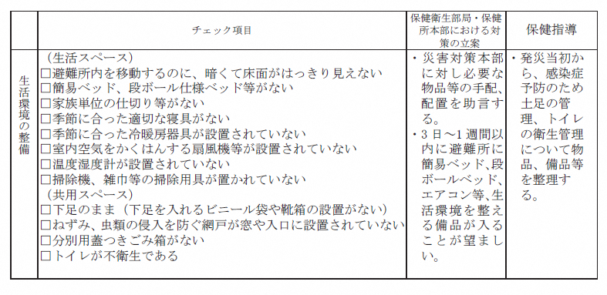
マニュアルP66～P71
Ⅴ 生活環境衛生対策
■ マニュアルP66から、生活環境衛生対策の項目ごとに以下のチェック表を作成
Notes:
〇これは、マニュアル66ページの「生活環境の整備」についてのチェック表です。チェック項目としては、避難所内を移動するのに、暗くてと床面がはっきり見えない、段ボール仕様ベッドがない、チェックがあった場合は、災害対策本部必要なベッド等の手配を助言する、また保健指導としては、土足の管理を行うなどを行っていきます。
〇このように、対策毎にまとめており、マニュアル76ページから記載しています。

Slide 27
Ⅵ 自然災害に起因する原子力災害対策
マニュアルP72～P75
■ 災害発生時には短期・長期の派遣職員についても、原子力災害の特殊性を理解し、起こりうる状況を把握し、住民の健康管理に努めるとともに、自らも被ばくを回避することに努める必要があるため、マニュアルに概要を記載した。
○ 原子力災害対策は、国（原子力規制委員会）が定める「原子力災害対策指針」が基本になっている。
【目的】 緊急事態において、原子力施設周辺の住民に対する放射線の重篤な確定的影響を回避、又は最小限化するため、及び確定的影響のリスクを低減するための防護措置を確実にすること。
○ 国の防災計画「原子力災害対策編」をもとに、地域防災計画においても「原子力災害対策編」を策定すべき地域（原子力災害対策重点区域）が示されている。
○ 原子力災害対策特別措置法（以下、「原災法」という。）では、原子力施設外における放射性物質又は放射線の放出が一定の水準を超えた場合には、原子力緊急事態に該当するものとされ、緊急事態応急対策が講じられる。
○ 実行することとしては、
（１）緊急事態応急対策として 防護措置（避難及び一時移転、屋内待避、安定ヨウ素剤の予防服用、原子力災害医療、
避難退域時検査及び除染、飲食物の摂取制限、防災業務関係者の防護措置）
（２）中長期的対策として、発災後の復旧に向けた①環境放射線モニタリング、②個人線量推定、③健康評価の実施
（３）平常時の対策として、①原子力災害医療の実施体制の整備、②原子力災害医療に関係する者に対する研修・訓練
等の実施、③安定ヨウ素剤予防服用の体制の整備、④平常時からの住民等への情報提供
Notes:
〇今回のマニュアルでは東日本大震災時の教訓として、災害発生時には短期・長期の派遣職員についても、原子力災害の特殊性を理解し、起こりうる状況を把握し、住民の健康管理に努めるとともに、自らも被ばくを回避することに努める必要があるため、「自然災害に起因する原子力災害対策」について概要を記載しています。
〇原子力災害対策は、国（原子力規制委員会）が定める「原子力災害対策指針」が基本にあり、緊急事態において、原子力施設周辺の住民に対する放射線の重篤な確定的影響を回避、又は最小限化するため、及び確定的影響のリスクを低減するための防護措置を確実にすることが目的です。
〇国の防災計画をもとに、地域防災計画においても「原子力災害対策編」を策定すべき地域（原子力災害対策重点区域）が示されていますので、各自治体の計画を確認してください。
〇原子力災害対策特別措置法では、原子力施設外における放射性物質又は放射線の放出が一定の水準を超えた場合には、原子力緊急事態に該当するものとされ、緊急事態応急対策が講じられます。
実行することとしては、
（１）緊急事態応急対策として 避難及び一時移転等の防護措置
（２）中長期的対策として、環境放射線モニタリング等の実施
（３）平常時の対策として、原子力災害医療関係者への研修・訓練等の実施、安定ヨウ素剤予防服用の体制整備、住民等への情報提供等があります。

Slide 28
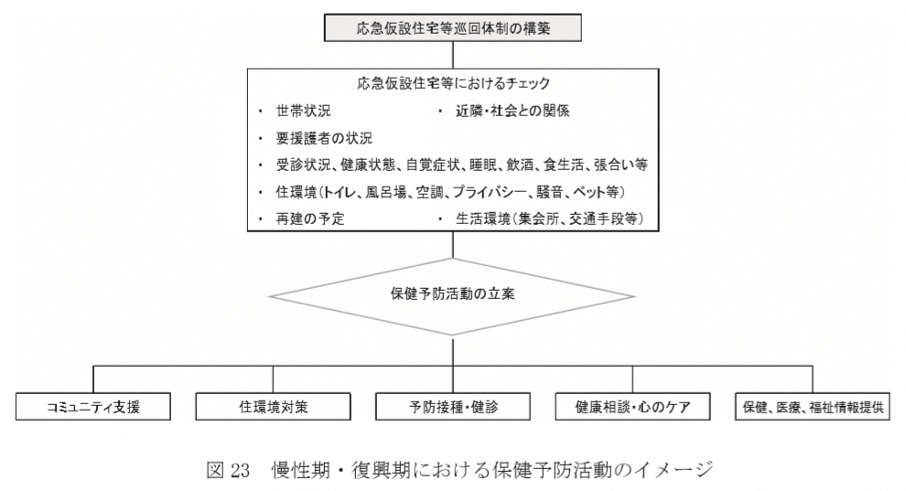
Ⅶ 慢性期・復興期における保健活動
マニュアルP76～P77
■ 応急仮設住宅等の巡回体制を構築し、潜在化する課題がある場合は、必要に応じ全戸訪問
を行うなどして、地域のニーズを把握し保健予防活動を立案する。
Notes:
〇「慢性期・復興期における保健活動」としては、応急仮設住宅等の巡回体制を構築し、潜在化する課題がある場合は、必要に応じ全戸訪問を行うなどして、地域のニーズを把握しながら保健予防活動を立案し実施していきます。
〇具体的には、左から「コミュニティ支援」「住環境対策」「予防接種・健診」「健康相談・こころのケア」「保健・医療・福祉情報提供」などが考えられます。

Slide 29
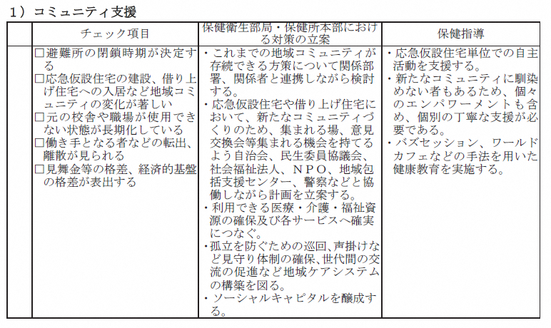
Ⅶ 慢性期・復興期における保健活動
マニュアルP76～P77
■ マニュアルP76から「コミュニティ支援」「住環境対策」についてチェック表を作成
Notes:
〇これは、マニュアル76ページにあります「コミュニティ支援」についてのチェック表です。
〇チェック項目としては、避難所の閉鎖時期の決定、応急仮設住宅の建設・入居など地域コミュニティの変化が激しい等、チェックします。
チェックがあった場合は、保健衛生部局・保健所本部における対策の立案としては、新たなコミュニティづくりのため自治会、NPOなど関係機関との協働、意見交換の場づくりをつくる等、具体的保健指導では自主活動などの支援や、バズセッション、ワールドカフェなどの手法を用いた健康教育の実施などが考えられます。
〇ここでは、その他、「住環境対策」についてチェック表を記載しています。

Slide 30
マニュアルP77～P81
Ⅷ 業務の再開
■ 業務継続計画（ＢＣＰ）に基づき、災害時の通常業務の継続の判断を行うが、
災害規模等により通常業務を中止して、災害対応業務に注力する場合もある。
■ロードマップの作成
〇災害時に起こり得る様々な課題の予測と、それに対する支援策の優先順位を
つける中長期的な活動計画
〇通常業務の再開を見越した計画を作成することで支援活動の進捗管理ができる。
〇業務の全体像を把握し、職員や支援チームの配置にも活用できる。
〇具体的な行動計画を見える化することで、支援者間における支援の方向性を共
有することができる。災害対策本部等に現状を伝えるツールとしても活用可能
〇ロードマップは、適宜見直しをすること、応急対策期（フェーズ２）を目途に
作り始めるとよい。
Notes:
〇「Ⅷ業務の再開」ですが、 基本的には業務継続計画（BCP）に基づき、災害時の通常業務の継続の判断を行うことになりますが、災害規模等により通常業務を中止して、災害対応業務に注力する場合もあります。
具体的に、再開時期の決定や再開に向けた調整などを行っていきますが、その際にロードマップが活用されます。
〇ロードマップは、災害時に起こり得る様々な課題の予測と、それに対する支援策の優先順位をつける中長期的な活動計画のことです。
通常業務の再開を見越した計画を作成することで支援活動の進捗管理ができるほか、業務の全体像を把握し、職員や支援チームの配置にも活用できるものです。 具体的な行動計画を「見える化」することで、支援者間における支援の方向性を共有することができますし、災害対策本部等に現状を伝えるツールとしても活用が可能です。

Slide 31
マニュアルP22～P24
【都道府県】
◆ 保健医療調整本部の設置と
指揮調整体制の構築
保健医療調整本部は、
保健医療活動の総合調整を行う。
① 保健医療活動チームの派遣調整
② 保健医療活動に関する情報連携
③ 保健医療活動に係る情報の整理
及び分析等
Notes:
○被災地の都道府県においては、災害対策本部のもとに、保健医療調整本部が設置されます。
保健医療調整本部は、都道府県知事の指名により、保健医療を主管する部局の長等が本部長となり、災害対策に係る保健医療活動の総合調整、すなわち、①保健医療活動チームの派遣調整、②保健医療活動に関する情報連携、③保健慰労活動に係る情報の整理及び分析等を行います。

Slide 32
マニュアルP24～P25
【保健所】
◆ 保健所本部の立ち上げ
・管轄地域の保健医療活動の指揮・連絡調整
・他部署や他機関との連絡調整、クロノロを活
用した被災情報の分析、データ活用、資機材
の調達等の総務を担当する要員を確保する。
◆ 保健医療調整窓口の設置
◆ 情報収集・伝達共有ラインの
構築及び分析
・被災市町村の求めを待たずに、リエゾン
として保健所職員を派遣し、ニーズ分析
・災害医療に関する関係機関との体制づくり
・保健医療活動チームに対するオリエン
テーションやミーティングを通して連絡
調整
Notes:
○被災地保健所においては、保健所本部を立ち上げ、地域災害医療連絡会議等を設置し図12のような組織体制を編成し、管轄地域の保健医療活動の指揮、関係機関との連絡調整、情報共有などを行います。また、保健活動の実施には、他部署や他機関との連絡調整、クロノロを活用した被災情報の分析、データ活用、資機材の調達など総務を担当する要員を確保することが重要です。
○さらに、被災地市町村が行う保健医療活動に必要な人的資源を調整する窓口、保健医療調整窓口を、総務班または市町村対策班などに設置し、保健医療活動チームの受援調整や市町村と連携して避難所等への派遣調整、ミーティングなどを行います。
○急性期において、市町村の情報収集が困難な場合には、被災地市町村の求めを待たずに、リエゾンとして保健所職員を派遣し、市町村情報を収集し、保健医療ニーズの分析を行います。

Slide 33
【市町村】
◆市町村保健衛生活動体制の構築
・初動体制の構築
＊市町村災害対策本部の指揮下で、市町村
地域防災計画に基づき活動体制を構築
＊統括保健師等の機能の確保
・地域災害医療対策会議への出席・設置
・医師会、歯科医師会、薬剤師会、看護
協会等に関係機関との協力体制の構築
（救護所の運営や避難所の駐在など）
・保健医療活動チームの要請検討・判
断・受入れ準備
・非常時優先業務の調整・実施判断
マニュアルP25～P26
Notes:
○被災市町村においては、市町村災害対策本部の指揮下で、保健衛生部局は市町村地域防災計画に基づき活動体制を構築します。その際、統括保健師等の機能を確保し、市町村災害対策本部からの指示、保健活動で得られた情報を一元化する仕組みを整えることがポイントになります。
○市町村衛生担当部署は、保健所が設置した地域災害医療対策会議等へ出席することが基本ですが、設置されない場合は、市町村が主体となり、保健所、災害拠点病院、医師会、歯科医師会、薬剤師会DMATを含む保健医療活動チーム等の参画を得て、地域災害医療対策会議を設置することになります。
○活動を行う上で不足する人材や資機材は、市町村災害対策本部を通じて、都道府県本部に応援や調達を要請します。併せて保健衛生部局から保健所に連絡し、市町村が保健医療活動チームに求める応援業務や、保健所が担う役割等について相互に調整をはかります。各自治体のBCPを確認し、被災状況に併せ非常時優先業務の調整を行います。

Slide 34
災害時の組織体制の構築－統括保健師の配置－
マニュアルなし
組織の変更・再編
所属を超えた横の連携
情報提供・報告
統括保健師の配置
統括保健師を補佐する役割
一体的活動
災害対策本部
保健師
リエゾン
支援・情報提供
例えば「業務分担として配置されている保健師であっても、災害時には統括保健師の指揮下に入ることができる」といった組織を変更する。
業務分担制から地区担当制に変更し、地域住民のニーズを総合的に捉え、地域の被災状態の全体像を描く。
保健師の活動体制と災害対策本部との一体的活動を行い、タイムリーな支援を行う。
要請を待たずに統括保健師等を補佐するリエゾンを保健所から市町村に配置する。
Notes:
○先ほども説明しましたが、災害時の組織体制構築においては、組織内の保健師の体制づくりが大切です。避難所をはじめとする被災者の健康課題を把握している保健師からの情報は、適切かつ適時に災害対策本部に提供され、必要な支援に結びつけていくことが求められます。災害対策本部と保健活動は一体的に活動することが重要であり、そのためには統括保健師の配置により、組織の変更・再編による横断的な活動、要請を待たず保健所から市町村へのリエゾンの配置など、スムーズに進められると思います。

Slide 35
マニュアルP26～
Ⅱ 情報収集、対策立案
■ 情報収集から対策立案、対策の実施、
評価に至る一連の過程（PDCAサイクル）
を回し続けながら災害対応を行う。
情報 収集
対策 立案
対策の実施
評価
・情報収集様式は都道府県単位で統一した様式が望ましい。
・都道府県・保健所は、情報収集のため、市町村からの求めを待つことなく（プッシュ型）リエゾンを派遣
・市町村は、避難所等地域の健康課題の把握、避難行動要支援者の安否確認、要配慮者への支援が重要
・情報発信は、広くかつタイムリーに地域住民に周知できるよう、文字、音声、多言語など様々な方法で行う。
Notes:
○次に「Ⅱ情報収集、対策立案」です。
災害時には情報収集から対策立案、対策の実施、評価に至る一連の過程（PDCAサイクル）を回し続けながら対応していきます。避難所等からの情報を、保健所・市町村保健医療班で一元化し、多角的に分析し、フェーズに応じた対策をたてます。
〇そのためには、情報収集において、都道府県単位で統一した様式を用いることが望ましいため、その様式を保健所、市町村及び保健医療活動チームで活用できるよう調整します。
〇また、都道府県、保健所は、情報収集のため、市町村からの求めを待つことなく、リエゾンとして早急に適切な調整機能を持つ職員を派遣します。市町村は、避難所等地域の健康課題の把握、避難行動要支援者の安否確認、要配慮者への支援が重要です。

Slide 36
マニュアルP31～
Ⅲ 災害時の医療対策
■ 地域医療計画及び地域防災計画に基づ
き、医療対策を実施する。詳細について
は、各都道府県及び市町村地域防災計画
による。
■ 医療提供体制の構築
災害医療コーディネーター、災害拠点
病院、医師会、歯科医師会、薬剤師会、
消防、DMAT等チームとの連携・協力体制
■ 医療機関の稼働状況の把握、医療救護
所、巡回診察、医薬品・医療用資機材等
の確保・供給
■ 救護所を設置した場合、地域の医療機
能の回復状況をみながら、通常の医療体
制への移行に向けた支援を行う。
Notes:
○「Ⅲ災害時の医療対策」ですが、地域医療計画及び地域防災計画に基づく対策を実施します。詳細は、各都道府県及び市町村地域防災計画により実施されることになります。地域防災計画に基づき、災害医療コーディネーター、災害拠点病院、医師会、歯科医師会、薬剤師会、消防、DMAT等チームとの連携・協力体制を調整します。保健所においては、医療機関の稼働状況の把握、市町村が設置する医療救護所、巡回診察、医薬品・医療用資機材等の確保・供給等の調整を行います。また、救護所を設置した場合は、地域の医療機能の回復状況をみながら、通常の医療体制への移行に向けた調整等を行います。

Slide 37
Ⅳ 急性期・亜急性期における保健予防対策
マニュアルP33～P65
■ 避難所等巡回体制の構築、避難所等におけるアセスメント、保健予防対策の立案を行う。
■ マニュアルでは、各項目に「チェック項目」「症状」「保健衛生部局・保健所本部における対策
の立案」「保健指導」等を表記。「課題あり」場合は「✔」をつけその対応を行う。
①避難行動要支援者②女性・子ども③高齢者・障がい者・外国人・医療機器装着者など
①深部静脈血栓症（DVT）②低体温症
③熱中症④一酸化炭素中毒⑤粉じん⑥便秘
⑦慢性疾患⑧生活不活発病
Notes:
○「Ⅳ急性期・亜急性期における保健予防対策」としては、避難所等巡回体制を構築し、、避難所等におけるアセスメントを行い、保健予防対策の立案を行います。その対策の具体的な健康課題としては６つに整理しました。左から「二次健康被害予防対策」は、深部静脈血栓症予防、低体温症、熱中症等、「要配慮者支援」は、避難行動要支援者、女性・子ども等、「感染症対策」はインフルエンザ、感染性胃腸炎など、「食支援・栄養指導」は食物アレルギーなど、「歯科保健医療対策」は口腔衛生、「こころのケア」はPTSD、アルコールなどがあります。
〇マニュアルでは、概ね発災直後から起こりやすい健康課題順に、高リスクとなる要件を「チェック項目」として示し、「症状」「保健衛生部局・保健所本部における対策の立案」「保健指導」等を表記しています。「課題あり」場合は「✔」をつけその対応を行うことになります。

Slide 38
Ⅳ 急性期・亜急性期における保健予防対策
マニュアルP34～P35
■保健予防対策を実施するために実行することとして、
（１）避難所等巡回体制の構築
・保健師及び環境衛生監視員、管理栄養士等の専門職と連絡調整員からなる２名以上を１組とした体制
・情報収集の目的・情報、報告先・ルート、メンバーの携帯電話番号等、安全ルート等を確認、共有
（２）避難所等におけるアセスメントの実施
【目的】避難所における活動は、保健師等が健康レベルの低下した者を早期に発見して治療や各種
サービスに結び付けるとともに、避難者ができるだけ防ぐための生活行動をとるよう援助する
こと。そのため、人的資源や物的資源を優先的にどこに分配するかをマネジメントすることが
重要。
【方法】地域全体を見渡し、統一された情報収集様式（※避難所日報）を用いて情報を収集し、地図
上にプロットしたり表などに整理し、予想される健康被害のリスクを分析・評価する。
※避難所日報：
・令和元年度厚生労働行政推進調査事業費「災害発生時の分野横断的かつ長期的なマネジメント体制構
築に資する研究（研究代表者：浜松医科大学 健康社会医学講座 教授 尾島 俊之）」において改訂
・資料編に添付、記載要領も作成
Notes:
○保健予防対策を実施するためには、保健師及び環境衛生監視員等の専門職と連絡調整員（事務職）からなる2名1組として巡回体制を整えます。 その上で、情報収集の目的、情報、報告先・ルート、メンバーの連絡先等を共有します。
〇避難所における活動は、保健師等が健康レベルの低下した者を早期に発見して治療や各種サービスに結び付けるとともに、避難者ができるだけ防ぐための生活行動をとるよう援助することです。そのため、人的資源や物的資源を優先的にどこに分配するかをマネジメントすることが避難所アセスメントの目的です。
〇方法としては、地域全体を見渡し、統一された情報収集様式（※避難所日報）を用いて情報を収集し、地図上にプロットしたり表などに整理し、予想される健康被害のリスクを分析・評価していきます。なお、避難所日報は、資料編にあります。

Slide 39
マニュアルP35～P65
Ⅳ 急性期・亜急性期における保健予防対策
■ マニュアルP35から、保健予防対策の項目ごとに以下のチェック表を作成
Notes:
〇これは、マニュアル35ページの深部静脈血栓症いわゆるエコノミークラス症候群についてのチェック表です。
具体的には、表の左から、チェック項目として、車中泊、一人あたりのスペースなどをチェックします。 症状としては、下肢、膝の腫脹、疼痛等があるか、チェックがあった場合は、保健衛生部局・保健所本部における対策の立案としては、リーフレットの配布等を行う、そして具体的看護ケア・保健指導としては、同じ姿勢を取り続けないなど内容等であること、と確認していきます。
〇このように、健康課題毎にまとめており、マニュアル35ページから記載しています。

Slide 40
Ⅴ 生活環境衛生対策
マニュアルP66～P71
■ 日常の生活環境と同じ状態を維持できているかの視点を持つことが大切である。
■ 避難所となる場所は、学校等本来は日常生活を送るところではない場所で、また集団生活を
送る場所でもあるため、身体的負担・精神的ストレスが大きい。
■ そのため、生活環境を整備し、衛生対策を維持向上させていく必要がある。
■ 必要に応じ、保健所環境衛生監視員の助言、協力を求めるとよい。
【実行すること】
生活環境の整備 2) 水の衛生
3) 空気環境の衛生 4) トイレの衛生
5) ごみの管理 6) 寝具の管理
7) ねずみ、害虫の対策 8) 風呂の衛生
9) 化学物資 10) 悪臭、騒音
11) 食中毒の予防 12) 食中毒発生時の対応
13) ペット対策
・各項目において、生活環境整備のために「課題あり」場合のチェック項目を表示。
・その対応として、「保健衛生部局・保健所本部においえる対策の立案」「保健指導」明記。
Notes:
〇「Ⅴ生活環境衛生対策」については、まず、日常の生活環境と同じ状態を維持できているかの視点を持つことが大切です。
避難所となる場所は、学校等本来は日常生活を送るところではない場所であり、集団生活を送る場所でもあるため、身体的負担・精神的ストレスが大きくなります。そのため、生活環境を整備し、衛生対策を維持向上させていく必要があります。実施する際には、必要に応じ、保健所環境衛生監視員の助言、協力を求めると良いでしょう。
〇実行することは、枠の中のとおりで、各項目において、生活環境整備のために高リスクとなる要件を「チェック項目」として示し、その対応として、「保健衛生部局・保健所本部におけ対策の立案」「保健指導」を表記しています。

Slide 41
マニュアルP66～P71
Ⅴ 生活環境衛生対策
■ マニュアルP66から、生活環境衛生対策の項目ごとに以下のチェック表を作成
Notes:
〇これは、マニュアル66ページの「生活環境の整備」についてのチェック表です。チェック項目としては、避難所内を移動するのに、暗くてと床面がはっきり見えない、段ボール仕様ベッドがない、チェックがあった場合は、災害対策本部必要なベッド等の手配を助言する、また保健指導としては、土足の管理を行うなどを行っていきます。
〇このように、対策毎にまとめており、マニュアル76ページから記載しています。

Slide 42
Ⅵ 自然災害に起因する原子力災害対策
マニュアルP72～P75
■ 災害発生時には短期・長期の派遣職員についても、原子力災害の特殊性を理解し、起こりうる状況を把握し、住民の健康管理に努めるとともに、自らも被ばくを回避することに努める必要があるため、マニュアルに概要を記載した。
○ 原子力災害対策は、国（原子力規制委員会）が定める「原子力災害対策指針」が基本になっている。
【目的】 緊急事態において、原子力施設周辺の住民に対する放射線の重篤な確定的影響を回避、又は最小限化するため、及び確定的影響のリスクを低減するための防護措置を確実にすること。
○ 国の防災計画「原子力災害対策編」をもとに、地域防災計画においても「原子力災害対策編」を策定すべき地域（原子力災害対策重点区域）が示されている。
○ 原子力災害対策特別措置法（以下、「原災法」という。）では、原子力施設外における放射性物質又は放射線の放出が一定の水準を超えた場合には、原子力緊急事態に該当するものとされ、緊急事態応急対策が講じられる。
○ 実行することとしては、
（１）緊急事態応急対策として 防護措置（避難及び一時移転、屋内待避、安定ヨウ素剤の予防服用、原子力災害医療、
避難退域時検査及び除染、飲食物の摂取制限、防災業務関係者の防護措置）
（２）中長期的対策として、発災後の復旧に向けた①環境放射線モニタリング、②個人線量推定、③健康評価の実施
（３）平常時の対策として、①原子力災害医療の実施体制の整備、②原子力災害医療に関係する者に対する研修・訓練
等の実施、③安定ヨウ素剤予防服用の体制の整備、④平常時からの住民等への情報提供
Notes:
〇今回のマニュアルでは東日本大震災時の教訓として、災害発生時には短期・長期の派遣職員についても、原子力災害の特殊性を理解し、起こりうる状況を把握し、住民の健康管理に努めるとともに、自らも被ばくを回避することに努める必要があるため、「自然災害に起因する原子力災害対策」について概要を記載しています。
〇原子力災害対策は、国（原子力規制委員会）が定める「原子力災害対策指針」が基本にあり、緊急事態において、原子力施設周辺の住民に対する放射線の重篤な確定的影響を回避、又は最小限化するため、及び確定的影響のリスクを低減するための防護措置を確実にすることが目的です。
〇国の防災計画をもとに、地域防災計画においても「原子力災害対策編」を策定すべき地域（原子力災害対策重点区域）が示されていますので、各自治体の計画を確認してください。
〇原子力災害対策特別措置法では、原子力施設外における放射性物質又は放射線の放出が一定の水準を超えた場合には、原子力緊急事態に該当するものとされ、緊急事態応急対策が講じられます。
実行することとしては、
（１）緊急事態応急対策として 避難及び一時移転等の防護措置
（２）中長期的対策として、環境放射線モニタリング等の実施
（３）平常時の対策として、原子力災害医療関係者への研修・訓練等の実施、安定ヨウ素剤予防服用の体制整備、住民等への情報提供等があります。

Slide 43
Ⅶ 慢性期・復興期における保健活動
マニュアルP76～P77
■ 応急仮設住宅等の巡回体制を構築し、潜在化する課題がある場合は、必要に応じ全戸訪問
を行うなどして、地域のニーズを把握し保健予防活動を立案する。
Notes:
〇「慢性期・復興期における保健活動」としては、応急仮設住宅等の巡回体制を構築し、潜在化する課題がある場合は、必要に応じ全戸訪問を行うなどして、地域のニーズを把握しながら保健予防活動を立案し実施していきます。
〇具体的には、左から「コミュニティ支援」「住環境対策」「予防接種・健診」「健康相談・こころのケア」「保健・医療・福祉情報提供」などが考えられます。

Slide 44
Ⅶ 慢性期・復興期における保健活動
マニュアルP76～P77
■ マニュアルP76から「コミュニティ支援」「住環境対策」についてチェック表を作成
Notes:
〇これは、マニュアル76ページにあります「コミュニティ支援」についてのチェック表です。
〇チェック項目としては、避難所の閉鎖時期の決定、応急仮設住宅の建設・入居など地域コミュニティの変化が激しい等、チェックします。
チェックがあった場合は、保健衛生部局・保健所本部における対策の立案としては、新たなコミュニティづくりのため自治会、NPOなど関係機関との協働、意見交換の場づくりをつくる等、具体的保健指導では自主活動などの支援や、バズセッション、ワールドカフェなどの手法を用いた健康教育の実施などが考えられます。
〇ここでは、その他、「住環境対策」についてチェック表を記載しています。

Slide 45
マニュアルP77～P81
Ⅷ 業務の再開
■ 業務継続計画（ＢＣＰ）に基づき、災害時の通常業務の継続の判断を行うが、
災害規模等により通常業務を中止して、災害対応業務に注力する場合もある。
■ロードマップの作成
〇災害時に起こり得る様々な課題の予測と、それに対する支援策の優先順位を
つける中長期的な活動計画
〇通常業務の再開を見越した計画を作成することで支援活動の進捗管理ができる。
〇業務の全体像を把握し、職員や支援チームの配置にも活用できる。
〇具体的な行動計画を見える化することで、支援者間における支援の方向性を共
有することができる。災害対策本部等に現状を伝えるツールとしても活用可能
〇ロードマップは、適宜見直しをすること、応急対策期（フェーズ２）を目途に
作り始めるとよい。
Notes:
〇「Ⅷ業務の再開」ですが、 基本的には業務継続計画（BCP）に基づき、災害時の通常業務の継続の判断を行うことになりますが、災害規模等により通常業務を中止して、災害対応業務に注力する場合もあります。
具体的に、再開時期の決定や再開に向けた調整などを行っていきますが、その際にロードマップが活用されます。
〇ロードマップは、災害時に起こり得る様々な課題の予測と、それに対する支援策の優先順位をつける中長期的な活動計画のことです。
通常業務の再開を見越した計画を作成することで支援活動の進捗管理ができるほか、業務の全体像を把握し、職員や支援チームの配置にも活用できるものです。 具体的な行動計画を「見える化」することで、支援者間における支援の方向性を共有することができますし、災害対策本部等に現状を伝えるツールとしても活用が可能です。

Slide 46
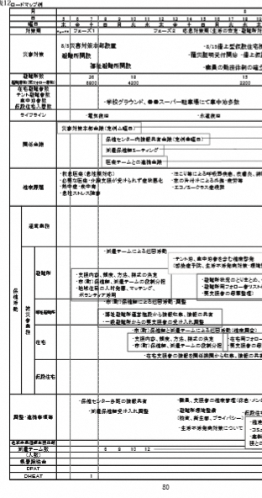
マニュアルP80～P81
★ロードマップの作成ポイント
・カテゴリーは、「対策本部の業務」「ライフラインの状況」「関係機関の動き」「健康課題」「保健活動」「必要な調整・連携事項」「派遣保健師等チーム」などがあると、災害対策本部の動きを踏まえた活動を計画しやい。
・「保健活動」は、被災者の住環境別（避難所・車・応急仮設住宅・自宅等）に分けて検討
Notes:
〇具体的ロードマップの例として、マニュアル80ページ～81ページに記載しています。
〇ロードマップを作成する際のポイントとして、
カテゴリーは、「対策本部の業務」「ライフラインの状況」「関係機関の動き」「健康課題」「保健活動」「必要な調整・連携事項」「派遣保健師等チーム」などがあることです。このカテゴリーに分けることにより、災害対策本部の動きを踏まえた活動を計画しやすくなります。
〇また、「保健活動」は、被災者の住環境別（避難所・車・応急仮設住宅・自宅等）に分けて検討を行います。

Slide 47
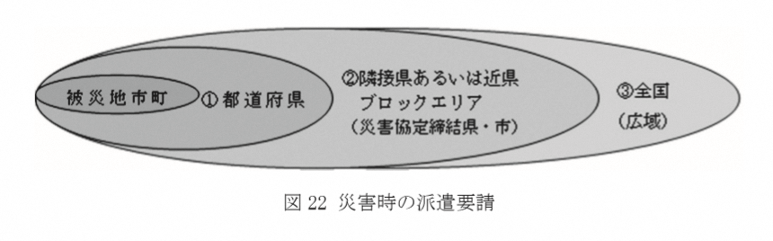
マニュアルP82～
【各論】第５ 応援派遣による活動体制
Ⅰ 災害発生時の対応の仕組み
１ 災害時における保健衛生職員の要請
‣ 災害時における保健衛生職員派遣の要請は、災害の規模、被害状況等により、応援要請の範囲が拡大していく。
Notes:
〇「第５応援派遣による活動体制」です。災害時には、被害の規模等にもよりますが、被害が甚大で被災地自治体のみで対応しきれないと判断した場合、すみやかに応援を要請し、応援派遣による活動体制を整える必要があります。受援側、支援側双方が、果たすべき役割を理解し協働して、被災者支援を進めていくことが求められます。
○災害発生時における保健衛生職員の要請ですが、まずは都道府県内において調整し、都道府県内の応援のみでは対応が困難な場合は、都道府県外、近隣ブロックエリア、全国規模と順次拡大していきます。

Slide 48
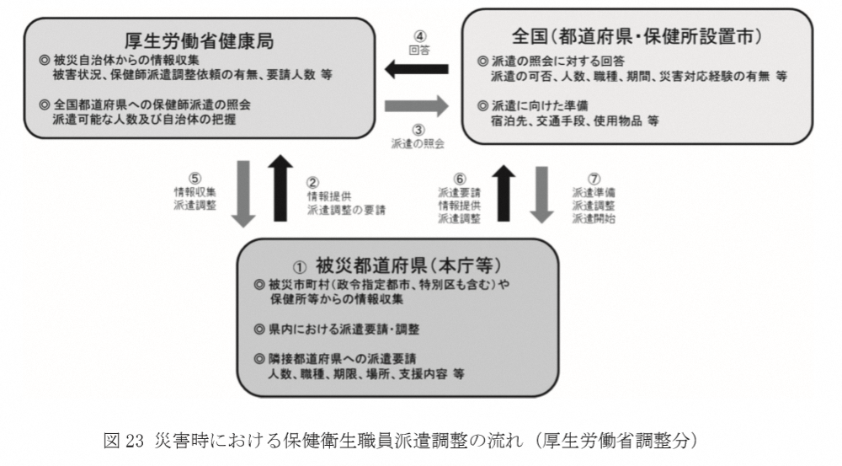
マニュアルP82～P84
２ 保健衛生職員派遣の要請・受入れに関する流れと役割分担
Notes:
〇保健衛生職員の要請・受入れに関する流れ・役割分担については、厚生労働省が派遣調整を行う場合の流れは、以下の図23及びマニュアル84ページのとおりです。
〇被災市町村を管轄する都道府県の本庁等は、都道府県内での対応が困難な場合や災害の規模や質により、全国規模の派遣要請が必要と判断した場合、厚生労働省に連絡をし、厚生労働省が都道府県の調整を行います。

Slide 49





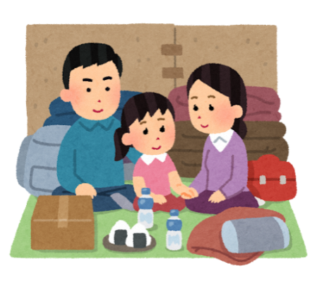
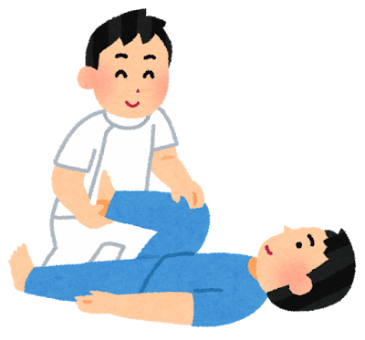

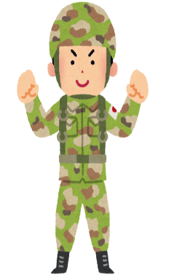
３ 保健医療活動チーム
マニュアルP85
■ 保健医療活動チームには、国要綱等が定められているDMAT、DPAT、DHEATの他、従来からの
自治体保健師等チーム、様々な職能団体等が組織するものがある。
■ 今後は、様々な専門職種による「チーム」で対応するので、各チームの特徴を理解しておく
が必要である。
日赤医療チーム
【保健医療活動チームの例】
災害派遣医療チーム（Disaster Medical Assistance Team：DMAT）、
日本医師会災害医療チーム（Japan Medical Association Team：JMAT）、
日本赤十字社の救護班、
独立行政法人国立病院機構の医療班、
歯科医師チーム、
薬剤師チーム、
看護師チーム、
日本栄養士会災害支援チーム
（The Japan dietetic Association-Disaster Assistance Team：JDA-DAT）、
災害派遣精神医療チーム（Disaster Psychiatric Assistance Team：DPAT）、他
JDA-DAT
応援派遣
保健師チーム
DMAT
JRAT
DPAT
自衛隊
Notes:
〇災害時には多くの保健医療活動チームが活動します。ここに示すように、国要綱等が定められているDMAT、DPAT、DHEATの他、従来からの自治体保健師等チーム、様々な職能団体等が組織するものがあり、年々その数も多くなってきています。
〇災害時は、様々な専門職種による「チーム」として対応するので、各チームの活動等の特徴を理解しするとともに、どのような健康課題に対して、どのチームが対応することがよいのかも含め理解しておくことが必要です。
〇マニュアルでは、DHEAT（災害時健康危機管理支援チーム）と「保健師等チーム」について記載しています。

Slide 50
DMATとDHEATの理解
マニュアルP85～P86
DMAT（災害派遣医療チーム：Disaster Medical Assistance Team）
【定義】 災害急性期に活動できる機動性を持ったトレーニングを受けた医療チーム
【構成員】 医師1名、看護師2名、業務調整員1名以上
【活動契機】 EMISの災害モードへの切り替え・電話・管下のDMAT派遣
【活動期間】 １班２日間
【活動内容】 救急治療、広域搬送、病院支援、避難所救護所活動等
災害時健康危機管理支援チーム（DHEAT：Disaster Health Emergency Assistance Tea）
【定義】 被災都道府県の保健医療調整本部及び被災都道府県等の保健所が行う、保健医療行政の指揮調整機能等を応援するため、専門的な研修・訓練を受けた都道府県等の職員により構成する応援派遣チーム
【構成員】 医師・歯科医師・薬剤師・獣医師・保健師・管理栄養士・監視員等専門職及び業務調整員 5名程度
【活動契機】 被災都道府県の要請
【活動期間】 １班７日間
【活動内容】 健康危機管理に必要な情報収集・分析や全体調整などが円滑に実施されるよう、被災都道府県の保健医療調整本部及び被災都道府県等の保健所への応援
Notes:
〇DMATとDHEATの概要です。
〇DMATは、災害急性期に活動できる専門的なトレーニングを受けた機動性を持った医療チームで、医師・看護師・業務調整員の４名で構成され、都道府県の要請の有無に関わらず、主に救急治療、広域搬送、病院支援、避難所救護所活動等活動がはじまります。
〇DHEATは、専門的な研修・訓練を受けた都道府県等の職員により構成され、被災都道府県の要請に基づき、保健医療調整本部や被災保健所の指揮調整機能等への応援を行うチームです。DHEAT活動要領については平成30年３月20日厚生労働省健康局健康課長より発出されています。

Slide 51
DHEATと保健師等チームの比較
マニュアルP86
 | DHEAT | 保健師等チーム
活動理念 | 大規模災害時の保健衛生活動に係る体制整備の推進のために、被災した都道府県に設置された「保健医療調整本部」の調整業務を円滑に行うための人的支援。 | 被災市町村及び保健所が行う公衆衛生施策（保健衛生対策、生活環境対策）に協力し、その効果的な実行を果たす。
設置主体 | 都道府県及び指定都市 | 都道府県、指定都市、中核市、特別区、その他市町村
メンバー | 原則として、災害時健康危機管理支援チーム養成研修（基礎編：日本公衆衛生協会主催、高度編：国立保健医療科学院主催）によって、専門的な研修・訓練を受けた都道府県及び指定都市の職員（医師、歯科医師、薬剤師、獣医師、保健師、臨床検査技師、管理栄養士、精神保健福祉士、環境衛生監視員、食品衛生監視員、その他の専門職及び業務調整員。） 中核市・特別区等の保健所設置市の職員を加えることができる。 | 保健師と業務調整員（管理栄養士、歯科 衛生士、その他の専門職）。
１班当たり人数 | ５名程度 | ３名程度
１班当たり日数 | ７日以上 | ７日未満
派遣の契機 | 被災都道府県の要請に基づく派遣。自治体間の災害時相互応援協定による派遣。
応援派遣調整 | 厚生労働省防災業務計画に基づき、厚生労働省が調整を行う。
役割 | ① 健康危機管理組織の立上げと指揮調整体制の構築 ② 被災情報等の収集及び分析評価、並びに対策の企画立案 ③ 保健医療活動チームの受援調整及び対策会議等による統合指揮調整 ④ 保健医療調整本部及び保健所への報告、支援要請及び資源調達 ⑤ 広報及び渉外業務 ⑥ 被災都道府県等の職員の安全確保並びに健康管理 | ① 地域住民に対する災害時の急性期 から復興期における公衆衛生対策の実施 ② 健康ニーズの収集 ③ 保健医療活動チームとの協働 ④ 市町村及び保健所への報告
Notes:
〇DHEATと保健師等チームのとの比較です。
〇保健師等チームは、被災市町村及び保健所における災害時の急性期から復興期における公衆衛生対策（保健衛生対策、生活環境対策）の実施や在宅、避難所、応急仮設住宅等における健康ニーズの収集等を行い、被災地域住民の健康レベルの向上を図ります。
〇被災自治体における公衆衛生活動の展開においては、保健衛生活動の体制整備・全体調整機能を支援するDHEATと、直接的な公衆衛生対策の支援を行う保健師等チームが、お互いの役割を理解し協力しながら進めていくことが重要です。また、チームを構成する専門職が重複するため、両者の調整を同一窓口で実施するなどの連携が必要です。

Slide 52
被災都道府県等の職員とDHEATの役割分担
マニュアルP87
地域情報を熟知している職員
と一緒に作業
被災都道府県等
の職員
DHEAT構成員
第三者的に冷静になれることを活かす
部外者では代行できない
第三者的に俯瞰
指揮調整業務点検項目確認
ロードマップの作成
情報収集・整理
情報分析・見える化
対策の企画
会議資料作成
議事録作成
法令に基づく権限行使
職員健康管理支援
地域情報の熟知や地元関係者との信頼関係を要する業務
応援元からの
後方支援の調達
受援調整業務
・保健師等支援チーム
・医療等支援チーム
現地ニーズと乖離のある支援者への対応
部外者の方がやりやすい
リエゾン業務
職員が顔つなぎをした上で連絡調整業務を担う
部外者のことは部外者でも可
※1平成29年7月5日付、厚生労働省大臣官房厚生科学課長他部局長通知「大規模災害時の保健医療活動に係る体制整備について」
Notes:
〇被災都道府県等の職員とDHEATの役割分担を示した図です。
〇重複する部分が多くありますが、被災自治体の職員は、法令に基づく権限の行使のほか、地域情報の熟知や地元関係者との信頼関
係を要する業務を担い、DHEATは、第三者性を活かした業務を担うなど、部外者の方がやりやすい、部外者でもできるなど、それぞれの特性を活かしながら一体的に保健医療活動全体のマネジメントを進めていくことが必要です。
〇また、DHEATは、あくまでもとけこみ型支援であり、被災地の統括的立場を担うものではありません。

Slide 53
Ⅱ 被災自治体からの応援・派遣要請
マニュアルP87～P89
基本情報
○被害状況（死者数、負傷者数、被害家屋数、ライフラインの状況等）
○被災地保健所や被災地市町村における保健衛生職員の被災状況や参集状況
（被災前の職員の出勤状況と職位や経験年数等を踏まえること）
○地域の医療機関の稼働状況等の医療提供状況
○避難所、救護所、福祉避難所などの設置状況や避難状況
〇要援護者の避難状況及び、在宅要援護者の状況
■ 発災直後の応援・派遣要請の要否の判断
【応援における判断と対応】
①応援の必要性（ニーズ把握・必要とする支援の特定・
人的資源の確保）
②応援の継続（モニタリング・調整）
③応援の終了（中長期支援体制の再構築）
応援・派遣要請の要否判断
派遣要請チーム数、人数の算定
【応援・派遣要請のための情報収集】
①要請の判断のため、基本情報を収集
②派遣要請チーム数、人数の算定するため、
人的稼働状況、被災状況等を把握、分析
③時間の経過に伴い状況変化するため、随時
情報収集を行う。
※特に保健師については、発災直後は大規模な避難所では
保健師２人以上配置
※応援職員、応援チーム状況により、避難所巡回対応も検討
・保健・福祉など在宅ケアに関連する各機関の稼働状況
・応援・派遣保健師等に期待する役割及び必要となる保健衛生職員の稼働量（人数、時間等）
・具体的業務内容や活動体制、勤務体制
・道路、交通状況などの地理的状況
・被災都道府県内の応援による業務補完の可否
・負傷者、後期高齢者数など医療の需要と供給バランス
・避難所及び避難者数など保健の需要と供給バランス
・激甚災害に指定されているか（派遣にかかる費用負担の考慮）
等チーム派遣要請
DHEAT派遣要請
Notes:
〇「Ⅱ被災自治体からの応援・派遣要請」です。まずは発災直後の応援における判断と対応ですが、ニーズ把握・必要とする支援の特定・人的資源の確保など応援の必要性を判断し、途中、モニタリングしながら応援の継続の判断をして、中長期支援体制の再構築をして応援を終了としていきます。
〇応援・派遣要請の情報収集としては、右側の図になります。災害規模や被害状況、医療機関の稼働状況、避難状況等の基本情報により派遣要請の要否を判断、そして人的稼働状況などの情報を分析、要請チーム数、人数の算定を行い要請を行います。また状況変化に伴い随時情報収集、分析を行い、より適切な必要な人数を算定します。

Slide 54
Ⅲ 応援派遣保健衛生職員の受け入れ（受援）
マニュアルP91～P98
■ 被災自治体職員は、応援派遣職員と効果的に連携、協働して円滑に支援活動が進められるよ
う、両者が各々の役割を理解し、被災者支援の全体統括の役割を担う。
１ 事前準備
（１）受援のための情報の整理
（２）受援のための執務室・資機材の準備
２ 受け入れ
（１）応援派遣要請に係る調整
1)被災都道府県から他の地方公共団体への要請
2)応援派遣調子から応援派遣元自治体の決定
3)応援派遣元の本庁と被災都道府県保健医療調整本部の連絡調整
4)被災都道府県保健医療調整本部における受援計画の策定
5)受援のための確認事項
（２）受け入れの実際（オリエンテーション）
（３）支援側・受援側の連携と協働（スタッフミーティングなど）
３ 追加の応援派遣、応援派遣期間の延長等
４ 応援・派遣の受け入れ終了（終了の判断、応援派遣の終了）
Notes:
〇「Ⅲ応援派遣された保健衛生職員を受け入れ（受援）」ですが、応援派遣された保健衛生職員は、被災自治体の指揮下に入り、被災自治体と一体となって被災者支援を進めます。つまり、被災者に対しては被災自治体から依頼を受けて支援に入っているということを明確に伝える必要があり、派遣元自治体をアピールするものではないことを応援職員には理解いただいておくことが重要となります。
〇一体的に活動するためには、指揮命令系統として被災地の保健医療本部の体制、被災地の健康課題、医療や福祉サービスの再開状況などを伝え共有する必要があります。そのために、応援派遣者が到着する前に、準備として情報の整理・見える化、執務室やパソコン・印刷機・コピー機・使用する帳票類などを整えます。
〇実際の受け入れ業務としては、ここに示しています。

Slide 55
オリエンテーションの例
マニュアルP96
①安全確認
・応援・派遣保健衛生職員の体調の確認
・緊急連絡先及び緊急と判断される基準
②地域の被害状況（管内地図及びハザードマップ）
・発災後のライフライン、道路状況、避難所・避難者数 ・余震等の発生状況
③組織体制
・被災自治体における災害時組織体制、応援・派遣職員は被災自治体の指揮下にあること
・自治体組織の指揮命令系統図・保健医療調整本部組織図
・管内関係機関（医療機関・医師会・歯科医師会・薬剤師会・看護協会等）の連絡先
④情報収集
・情報収集に関する各種帳票類、連絡先の交換
⑤個人情報の取り扱い規定の確認
⑥任務及び具体的役割
・ロードマップ、現在の健康課題
・依頼業務の目的等（応援・派遣保健衛生職員に期待する事、従事上の留意点）
・依頼業務内容、使用する媒体、個人情報の管理
・ミーティング開催時間及び場所、収集した情報の報告時間及び報告方法、報告先
・本部から現地までの移動ルート・移動に要する時間
⑦ビブス等の装着
・被災自治体の準備するビブス等に派遣元の自治体名の記載された名札等を付けることが 望ましい。
⑧その他
・交通遮断、現地付近の危険箇所 ・被災自治体の保健・医療・福祉関係の体系図 ・最新の医療機関情報（診療でき
る医療機関：病院、医院、歯科医院、薬局等） ・最新の介護・福祉関係サービス事業所情報、福祉避難所などの情
報 ・保健医療活動チームの支援状況 ・現地で飲食ができる場所等 オリエンテーション
受け入れの際は、
オリエンテーションを行い、情報共有や任務・役割等の確認を行う
Notes:
〇応援派遣職員の受け入れの際には、オリエンテーションを行い、情報共有及び任務・役割等の確認を行います。説明する内容例を記載してあります。ここでも、CSCAを徹底しており、応援派遣職員が直ぐに動ける状態なのか、食事や睡眠が十分であるのかを確認してから活動をお願いする必要があります。また、余震などが続く状態であれば、震度5強以上が起きたら応援派遣職員の方から被災地事務所に安否を報告して欲しいなどの基準を示すことや、LINEなど簡便な連絡方法の共有も大切です。⑤には個人情報の取扱いの規定を示し、全てのデータは被災自治体にあることを明確にしておく必要があります。また、応援職員が被災自治体の指揮下に入っていることを明確にするためには⑦のビブスの装着も重要な項目です。

Slide 56
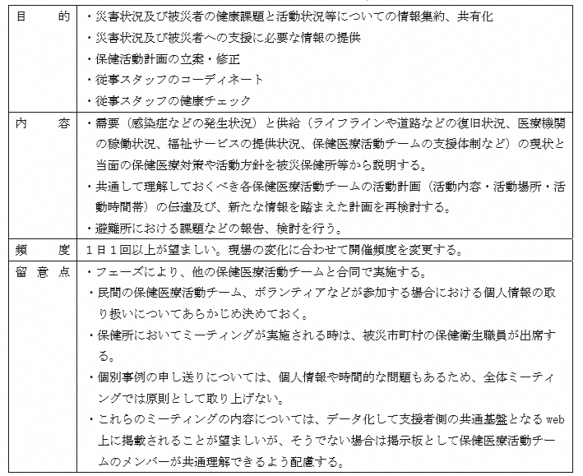
マニュアルP96～P97
スタッフミーティング
の実際
■ 効果的に保健・医療・福祉活動を
展開する際、関係者相互の役割を最
大限発揮できる「協働」体制を構築
することが重要である。
■ 現状の課題の共有、お互いの役割
を確認するため にも、日々のスタッ
フミーティングは欠かせない。
Notes:
〇応援派遣職員が多くなってくると、各応援職員がどのような活動を行ったのか、活動の中で被災地の健康課題をどのように捉えたのかを抽出することが非常に重要です。そのため、被災自治体からのアナウンスに留まらず、保健活動の立案・修正を図るため、スタッフミーティングを行い、共通理解しながら進行することが大切です。個別事案と全体ミーティングは別に扱う方が望ましく、プロジェクターなどを利用しながら、短時間で効果的な運営を図ることが重要です。スタッフミーティングは「今日の活動目標は深部静脈塞栓症の予防です」など、明確な共通目標を掲げ、メンバーの活動によって効果が上がっていることを労う場とするなど、全体の士気を高めることにも役立ちます。

Slide 57
Ⅳ 被災地へ応援派遣する派遣元自治体の体制と派遣の実際（支援）
マニュアルP98～P107
■ 応援派遣自治体職員は、応援派遣元自治体と連絡と取りあいながら、被災地自治体の統括の下、
効果的かつ自律して活動を行う。
※厚生労働科学研究費助成事業「広域大規模災害時における地域保健支援・受援体制構築に関
する研究」（研究代表者：木脇弘二）の成果物を参考に掲載する
１ 保健衛生職員の派遣根拠及び費用負担の考え方 （５）派遣の実際
２ 平常時における保健衛生職員派遣体制の整備 （６）標準資機材・個人装備の準備
（１）派遣調整に係る組織体制の構築 （７）ロジスティックス
1)応援調整窓口の設置 （物資の調達や補給など後方支援を担う役割）
2)調整に係る連絡体制の整備 （８）派遣時オリエンテーション
3)保健衛生派遣職員の健康管理体制の整備 （９） DHEATの活動
３ 災害時における保健衛生職員派遣の実際 （10）保健師等チームの活動
（１）応援派遣調整の開始 （11）応援派遣の継続
（２）DHEAT及び保健師等チームの編成 （12）応援派遣の終了
（３）応援派遣の応諾
（４）応援派遣先窓口との調整
Notes:
〇「被災地へ応援派遣する派遣元自治体の体制と実際」です。平常時に派遣体制を整備し、自治体内に応援調整窓口を設置し、休日・夜間などでも人員の調整ができる体制を整えます。実際に人事異動時には派遣順番を決めて名簿を作成しておくことで、迅速な派遣決定が行うことができます。応援期間中、応援派遣職員をバックアップする体制も重要です。ロジスティクスとして、派遣職員から情報を収集し、物資を整えたり、派遣元に情報を提供するなど柔軟な対応が必要となります。本庁にも同様にバックアップ体制を整え、派遣者の相談に、必要な業務の調整などを行うことも重要です。

Slide 58
派遣時のオリエンテーション
マニュアルP103～P104
■オリエンテーションを行う意義は、チームメンバーが一堂に会し、
・支援者としての共 通認識を形成し、
・チームとして機能する準備を行うこと、
・被災地での活動イメージをも ち、活動の見通しや心構えの準備をすること、
・派遣元の組織の一員としての自覚を もち安全に安心して行動できるようにすること
■応援派遣者としての姿勢は、
・自己完結型の装備、
・被災自治体の活動方針の尊重、寄り添った配慮ある行動
・指示待ちではなく自ら考え行動する
・被災自治体職員も被災者であることへの配慮、
・他チームとの連携、チームワーク
・引継ぎによる継続的、計画的な課題解決
・健康安全面の管理、
・派遣元の後方支援体制、
※資料編；
「応援派遣保健師のみなさまへ」参照
Notes:
〇派遣時のオリエンテーションは記載のとおりです。応援派遣者の自覚が最も重要となりますので、1人ひとりにしっかりと伝えることを怠ってはいけません。
なお、資料編の「応援派遣保健師のみなさまへ」は、厚生労働科学研究費補助金健康安全・危機管理対策総合研究事業により宮崎美砂子先生を研究代表として作成されたものです。

Slide 59
【各論】第６ 被災者を受け入れた市町村における保健活動
マニュアルP108
■ 被災者の受け入れは、①都道府県及び市町村が受け入れ施設・住宅を準備する場合、
②被災者が自主的に避難する場合があり、住民票を移動しない場合が多い。
■ ②の場合、市町村では避難の実態の把握が難しく、サービスに関する情報等がタイム
リーに提供できない可能性があるため、相談窓口の設置等広く地域に情報提供できる工夫
を行う。
■ 避難者は転居する場合もあり、ICT等を活用した広報周知を行うことも必要である。
■ 継続した健康管理ができるよう、住民票のある被災自治体と連携する。
■ 被災者同士のコミュニティ形成や地域のコミュニティに馴染めるような支援や見守り体
制づくりを行う。I
Notes:
〇「第６被災者を受け入れた市町村における保健活動」を記載しています。自治体側が受け入れ施設や住宅を準備する場合と、被災者が自主的に避難する場合があり、特に、自主的避難の場合は受け入れ市町村では実態が把握できず、被災者には情報が伝わり難いため、様々な方法で広く情報提供を行う必要があります。孤立化しないよう、コミュニティへの受入れや新たなコミュニティづくりが求められます。

Slide 60
マニュアルP109～
【各論】第7 平常時の準備
■ 平常時を発災前と位置づけ、組織内の体制整備、ガイドラインやマニュアルの作成及び周知、
地域住民への防災教育や関係機関との連携を含む災害を想定した保健活動、保健師自身の災害
に特化した研修の企画や受講、訓練によるスキルアップが必要である。
Ⅰ 災害時の保健活動のための体制整備
１ 組織体制の構築と指揮命令系統・役割の明確化
（１）統括保健師等の配置
（２）組織体制づくり
（３）職員の参集体制の整備
２ 情報伝達体制の整備
３ 活動体制の整備
４ 避難勧告時の活動の検討
５ 長期化に備えた活動体制の整備
６ 関係機関の把握と役割の明確化
Ⅱ 受援準備
１ 受援に係る組織体制の構築
（１）受援調整窓口の設置
（２）受援調整に係る連絡体制の整備
２ 受援のための応援業務計画書の作成
（１）職員の参集計画の立案
（２）非常時優先業務の算定（ＢＣＰ）
（３）災害応急対応業務の算定
（４）応援可能業務の選定
（５）応援可能業務計画書の作成
Ⅲ 各自治体における災害時保健活動マニュアル
等の作成
Ⅳ 災害を想定した保健活動の在り方
Notes:
〇「第７平常時の準備」ですが、二次的健康被害を最小限とするために、また早期の復興のために欠かせないものです。組織内の体制整備、ガイドラインやマニュアルの作成及び周知、地域住民への防災教育や関係機関との連携など、常にヴァージョンアップを図りながら、準備を進める必要があります。人材育成の観点から、保健師自身の研修、訓練を行い、更にガイドラインやマニュアルを見直すと言ったPDCAを回すことが災害の準備にも必要です。

Slide 61
受援のための応援業務計画書の作成
マニュアルP112～P117
■ 市町村及び保健所の業務は膨大になるため、どの業務をどのような外部支援者に応援
してもらうのか明記した応援業務計画書を作成しておく。
（１）職員の参集計画の立案
就業時間外に発災した場合、職員が徒歩・自転車などで職場に参集できる時間を調査し、発災後の職員体制を見える化する。
（２）非常時優先業務の選定
被災状況に応じて、優先して実施すべき通常業務は何か？何から再開すべきか？を検討する。
（３）災害応急対応業務
応急救護、医療体制の構築など被災により新たに発生する業務を洗い出す。
（４）応援業務の選定
（１）（２）（３）を勘案し、どの業務を保健医療活動チームに応援してもらうかを検討する。
応援業務
計画書の作成
Notes:
〇受援体制については、平成29年３月に内閣府から「地⽅公共団体のための 災害時受援体制に関するガイドライン」が発出されており、準備が進められている自治体も多いと思います。
〇被災地の業務は膨大になるため、保健医療活動チームが行う応援業務を「応援業務計画書」として平常時に作成しておくことが必要です。それを作成する手順としては図のように（１）職員の参集計画を立案し何時間後に何人が集まれるのかを明らかにし、（２）通常業務のうち非常時であっても残すべき優先業務を選定し、（３）災害が起きたことによって必要となる応急対応業務を明確化する。（２）と（３）のうち、被災自治体職員でなければできないこと、応援職員でもできることを検討し、応援職員でもできることとして（４）応援業務を選定する、と進めていきます。

Slide 62
（１）職員の参集計画の立案
マニュアルP113
・夜間、休日等に何人の職員が参集できるかを時間の経過とともに把握する。
・発災後、公共交通機関が使えない、車による移動が困難な場合を想定し、自宅から徒歩等で職場に参集できる時間を想定する。
・保育すべき子、介護すべき親族などがある場合は、代行してくれる体制について各自で検討しておく。
・地域防災計画に基づくタイムラン（3時間以内、12時間以内など）をもとに、発災後参集できる職種別の職員数を算定する。
・連絡網、連絡方法を決めておく。
Notes:
〇まずは、職員の参集計画の立案です。
〇休日・夜間の両方について、具体的手段及び時間を想定しておきます。また、子どもや被介護者をみてくれる体制の検討も必要です。
市町村合併が進んだり、都道府県保健所の遠距離通勤など、初動体制の設置が難しい現状もあり、誰もが対応できるよう、アクションカードの作成も必要です。

Slide 63
（２）非常時優先業務の算定
BCP：Business Continuity Plan（業務継続計画の立案）
マニュアルP113～
■ タイムライン（3H以内、12H以内、24H以内、72H以内、1 週間以内、1 か月以内など）ごと
に、組織として優先して実施すべき業務（非常時優先業務）を特定する。
■ 非常時優先業務を遂行するに当たり必要な職種、職員数を算定する。
■ 参集計画を踏まえ、業務を遂行するに当たり不足する職種、人員を算定する。
■ 平常時にで不足する職種、人員を賄うために、自治体内の他部署に人員を要請する方法
を検討・協議する。
非常時優先業務例 | ~24時間まで | 72時間まで | 1週間まで | 2週間まで | 1か月まで | 3か月まで
予防接種 |  |  | ○
3か月児健診 |  |  |  | ○ | ○
1歳6か月児健診 |  |  |  |  | ○
3歳児健診 |  |  |  |  |  | ○
特定健診 |  |  |  |  | ○
特定保健指導 |  |  |  |  |  | ○
Notes:
〇非常時優先業務の算定、いわゆるBCPです。
〇市町村を例としますが、各自治体の業務に応じて作成する必要があります。3H以内、12H以内、24H以内などタイムラインごとに、優先業務を特定し、その業務を遂行するにあたり、必要な職種、職員数を算定、参集計画を踏まえ不足する職種、人員を算定した上で、他部署に応援要請を行います。
〇まずは、事前に自治体内の他部署に人員要請の協議をしておく必要があります。

Slide 64
（３）災害応急対応業務の算定
マニュアルP114
■ 医療・保健ニーズの増大など 平常時は実施しない災害時業務が発生し、超急性期 から亜
急性期には災害時特有の保健・医療に関する業務が膨大となることが想定されるため、その
業務を算定する 。
■ 業務としては、救命・救護、医療の確保・調整、医薬品の確保・調整、保健医療調整本部、
保健所の指揮調整、保健医療活動チームの受援業務、被災地の生活環境衛生、被災者への公
衆衛生活動、市町村へのリエゾン派遣などが想定される。
災害応急対応業務例 | ~24時間まで | 72時間まで | 1週間まで | 2週間まで | 1か月まで | 3か月まで
救命・救護
救護所設置
医薬品の確保
避難所等の保健衛生対策
メンタル面の予防とケア
生活不活発病の予防
保健医療活動チームの受援調整
Notes:
〇災害応急対応業務の算定です。特に、超急性期から亜急性期には災害時特有の保健・医療に関する業務が膨大となることが想定されるため、その業務をタイムラインごとに算定しておきます。
〇業務については、地域防災計画を基に記載し、いつから始まりいつ頃収束するのかタイムラインごとに明記し、その業務を遂行するにあたり、必要な職種、職員数を算定します。平時より、保健医療部局及び防災部局と共有し理解しておくことが重要です。

Slide 65
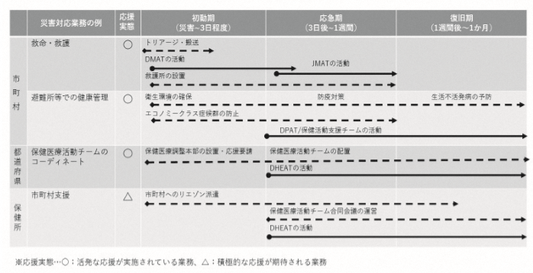
マニュアルP115～P116
（４）応援可能業務の選定
■ 選定された非常時優先業務、災害応急対応業務について、その業務内容及び職員数や職種を勘案
し、他の保健医療活動チーム等外部の応援者でも業務遂行が可能である応援可能業務を選定する
⇒マニュアルP115参照
■ 各応援可能業務について、業務が発生する時期に応じたタイムラインを作成し、応援要請をす
べき時期を明記しておく（下記の図）
■ 応援可能業務ごとに具体的な業務内容を明記しておく。
■ 応援可能業務については、救護所を閉鎖した段階、避難所を閉鎖した段階など、外部の応援を
終了する目安を決めておく。
Notes:
〇（２）と（３）で選定されたの業務のうち、自治体職員の人数が不足し、かつ自治体職員以外でも行える業務を「応援可能業務」として選定します。
〇各業務ごとに、発生する時期に応じたタイムラインを作成し、応援を得る時期、職種及び人数を明確にし、これらを確保・要請するための方法の検討・他部局等との協議を平常時に進めておく必要があります。また、併せて外部の応援を終了する目安は決めておき、応援調整を行います。

Slide 66
マニュアルP116
（５）応援可能業務計画書の作成
■ 作成にあたっては、
・各応援可能業務に適した保健医療活動チーム（DHEAT・保健師等チームを含む）を選定し依頼
する。
・派遣する各保健医療活動チームの特徴（要綱・活動要領など）、役割と派遣要請の窓口や要
請方法について理解しておく。
【資料編参照】
■ 保健医療活動チームの受入れ環境の整備
・保健医療チームの活動拠点や作業スペース、休憩室、ミーティング
■応援可能業務計画書について
・市町村では、保健医療活動チームに応援を依頼する業務について、応援可能業務計画書として、
災害対策本部及び保健所に提出しておく。
・災害時には、応援・派遣者に応援業務計画書を手渡し、応援を依頼する。
・応援可能業務計画書には、報告先の担当者名及び連絡先、社会資源となる関係機関の連絡先
などについても記載しておく。
Notes:
〇応援可能業務計画書ですが、作成した業務計画書は防災担当と共有し、災害対策本部及び保健所を通じて都道府県から要請できるよう提出・調整し、事前に準備しておきます。
〇業務計画書には、窓口となる担当者名および連絡先、準備いただきたい持ち物などについて記載し、受け入れからオリエンテーション
、活動拠点、ミーティングや作業スペースなど具体的に想定をしながら記載しておきます。
〇また、災害時には、応援者に業務計画書を手渡し、業務に従事していただきます。

Slide 67
災害時保健医療対策のタイムライン
発災
３日
１週
２週
１か月
３か月
救命救急
外傷治療
慢性疾患の治療の継続 → 通常の保険診療への移行
対 策
避難所等での保健衛生対策 （感染症、深部静脈血栓症、生活不活発病等の二次健康被害の予防等）
（保健予防対策＋生活環境衛生対策）
透析等
避難所再編
仮設住宅への移転
在宅被災者への健康支援（医療、保健衛生）
メンタル面の予防とケア（被災者、職員、支援者）
組織立ち上げ
情報伝達共有ライン構築
会議体の設置
指揮調整
フェーズ毎の指揮調整業務簡易自己点検リストに基づく確認
保健師等支援チームの受援調整（受付、担当業務等の割振り、ｵﾘｴﾝﾃｰｼｮﾝ等）と指揮調整
受援調整
その他医療等支援チームの受援調整（受付、名簿とシフト管理表の作成、オリエンテーション等）
情報収集伝達
情報整理
統合指揮調整
組織横断的、組織縦断的な情報共有に係るリエゾン業務（連絡調整））
収集情報の整理、分析評価と全体を俯瞰した優先課題の抽出と資源最適配分等の企画立案
対策会議等による統合指揮調整（会議の企画運営、資料作成、会議運営、会議録作成等）
次ﾌｪｰｽﾞを見通した対策企画立案
医療提供体制の再開・復旧に向けたロードマップ
通常保健業務の再開・復旧に向けたロードマップ
後方支援
保健医療調整本部等への報告と不足する人的・物的資源の要請、専門機関への支援要請
広報・渉外
職員健康安全
メディア対応の補助、来訪者等への渉外、現地ニーズと乖離のある支援者への窓口対応
被災都道府県等の職員の安全確保及び健康チェックと休養等に関する助言
Notes:
〇これらの作成に当たっては、災害時のタイムラインを基に災害時対応業務を明確にしておくことが重要であり、全体のイメージを共有化しておくことが重要です。

Slide 68
マニュアルP118～P122
Ⅳ 災害を想定した保健活動の在り方
■ 平時から所属自治体の防災担当部署と連携し、準備状況を確認しながら、計画的に準備を進
めていくことが必要である。
→ マニュアルp118「保健活動に関する災害準備30項目チェックリスト」参照
１ 都道府県・保健所・市町村の関係性及び関係機関との連携強化
・３者の役割分担及び協働が求められる。具体的な役割の確認が必要である。
・市町村は直接的サービスの最前線、都道府県・保健所は被災市町村の保健活動の支援・協働
・特に、市町村においては防災担当部署と保健医療福祉分野との連携強化が必要である。
２ 地域住民の災害対応力の向上
・地域住民の自助力を高めるための健康教育を日頃から行う。
例）薬の管理や保険証・健康手帳等の携帯、感染症予防 など
３ 災害時要配慮者等の支援体制の整備
全体計画・地域防災計画に基づき→要配慮者の把握→避難行動要支援者名簿の作成
→避難支援等
関係者への事前の名簿情報の提供→個別計画の策定→随時見直し、訓練の実施
４ 地域診断
Notes:
〇災害時に効果的かつ効率的に保健活動を実施するためには、平常時にどれだけ準備しているかが重要です。マニュアル118ページに保健活動に関する災害準備の30項目チェックリストを記載しています。現在の準備状況の確認に活用してください。
〇準備としては、①都道府県・保健所・市町村の関係性及び関係機関との連携強化、②地域住民の災害対応力の向上に向けて様々な機会を通じた健康教育（薬の管理、感染症予防など）の実施、③福祉、保健、防災も含めた災害時要配慮者等の支援体制の整備、④地域診断などです。

Slide 69
マニュアルP119
災害を想定した活動のあり方イメージ
【共通】
体制整備
受援・派遣の仕組みづくり
関係機関や他部署との連携
保健活動マニュアル等の作成と地域防災計画への位置づけ
都道府県
市町村との
連携実態の把握
研修会の開催
災害訓練の実施・検証
市町村
保健所
関係性の強化
要援護者支援体制の整備
減災のための
保健指導
地域診断による
脆弱性評価
ｿｰｼｬﾙｷｬﾋﾟﾀﾙの醸成・活用
地 域 住 民
介護・福祉サービス
提供体制の整備
医療提供体制の整備
関 係 機 関
※平成24年度地域保健総合推進事業「東日本大震災における保健師活動の実態とその課題報告書」より一部改編）
Notes:
〇災害時の活動を実施していくためには、県と市町村との連携を強化し、地域診断による脆弱性の評価を行いどこにどんな災害がおこりうるのか、地域住民を巻き込んだ地域での減災のための保健指導の実施、またソーシャルキャピタルの醸成と活用により、いざという時の医療・保健・介護・福祉等の支援体制を整備する、それは、研修会や災害訓練の実施によって、より地域に根差した体制として、災害に強いまちづくりにもつながっていきます。

Slide 70
【各論】第８ 人材育成
マニュアルP123～P124
Ⅰ 災害対応に係る能力向上のための研修・訓練の考え方
【体系的な人材育成】
・災害時保健活動に関する実務研修は、各自治体の人材育成計画に位置づけ、実施に当たっては他
の職員研修と組み合わせて実施するなど工夫する。
・分散配置されている保健師等の配属先での役割を明確化し、集約や連携ができる体制づくりと、
それに基づく研修や訓練を実施する。
・事務職員を含む職種横断的な研修や訓練は、相互の役割分担や機能を明確化するために有効であ
り、各自治体単位あるいは保健所の管轄圏域で実施することが望ましい。
・人事異動や機構改革等があれば役割を見直すなどした上で、継続的に研修を行う。
【必要な能力】
・特に発災初期に必要な災害支援についての知識・技能
・所属する組織の果たすべき機能、役割
・統括保健師、補佐的な役割を担う保健師は、被災地市町村での調整業務、体制の整備、ロード
マップが描ける力
・保健所の保健師等は、具体的リエゾン機能は果たす力量
Notes:
〇そのための「人材育成」としては、課題毎の単発研修や訓練の実施ではなく、災害時保健活動に関する実務研修を各自治体の人材育成計画に位置づけ、目的、対象と必要な能力等を明確にしながら、体系的に実施することが望ましいです。

Slide 71
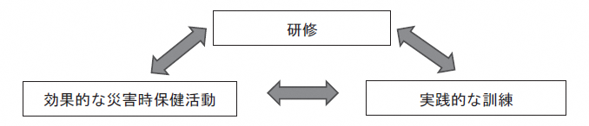
マニュアルなし
体系的な災害研修・訓練の実施
所属レベル
関係機関合同
地域レベル
効果的な災害時保健活動と研修・訓練の関係イメージ
● 保健所管内における市町村、
関係機関との継続的な合同研修・
訓練は大切
・地区組織・地域住民との連携と役割確認
・避難行動計画の策定 ・減災教育
・医師会・薬剤師会・看護協会との連携と役割確認
・災害時応援協定等の締結 ・保健所・市町村間の連携と役割確認
・情報伝達方法の確認 ・救護所設置・トリアージ等の学習
・資機材の準備 ・アクションカードの作成と活動体制づくり
・クロノロジーやシステム入力などの技術獲得 ・学習
・他部局との連携と役割確認
Notes:
○具体的には、研修だけでなく、実践的な訓練を行い、動き方などを確認、検証し、マニュアルやアクションカードの準備、修正を行って、またその上で研修を行う、という継続的な研修・訓練を行うことは重要です。体にしみいる訓練を行って災害時活動のイメージ化を図ることが大切です。また、ここにあるように、所属レベル、関係機関レベル、地域全体レベルなど、目的や内容を明確にして実施していくことで、必要な能力を向上させ、いざという時に備えることが重要です。

Slide 72
目的 | 訓練対象となる範囲
 | 市町村内 | 保健所内 | 保健所・市町村合同 | 関係機関と合同 | 地域住民と合同
スキル | ・クロノロ ・HUG ・ケースメソッド ・救命法・トリアージ | ・DHEAT研修 ・防護服着脱 ・ケースメソッド ・HUG | ・リーダーシップ/統括保健師研修 ・HUG ・ケースメソッド | ・トリアージ ・応急手当 | -
体制 | ・保健医療調整本部設置 ・初動体制構築/指揮命令系統確認 ・救護所設営 ・参集 | ・地域災害医療本部設置 ・保健所機能復旧訓練 ・初動体制構築 ・参集訓練 | ・災害対策本部設置 ・ICS机上訓練 ・初動体制構築 ・受援体制研修 | ・救護所開設 ・避難所開設 | ・避難所開設
資機材 | ・活動マニュアル確認 ・活動資機材点検/確認 ・備蓄物品・名簿点検/更新 ・情報収集様式等帳票準備 | - | ・原子力防災資機材取扱 | - | ・人工呼吸器非常用電源動作確認
安全 | ・事業参加者避難誘導 | ・職員緊急メール伝達訓練 | - | ・避難訓練 | ・シェイクアウト・避難訓練 ・避難行動要支援者避難
情報 | ・EMIS入力 ・情報集約 ・情報伝達訓練 | ・EMIS入力 ・被災状況通報 ・管轄市町村情報伝達訓練 | ・情報収集 ・EMIS入力 ・記録 ・情報伝達訓練 ・アセスメント/対策立案 | ・情報伝達訓練 ・防災無線等通信訓練 | ・情報伝達訓練
連携 | ・保健師等派遣要請訓練 ・災害時相互応援協定自治体支援要請訓練 | - | ・DMAT・DHEAT連携 ・保健師等派遣要請訓練 | ・医療救護訓練（搬送） | ・福祉避難所への搬送、受入
活動 | ・アクションカード作成 ・防疫対策 ・避難所巡回 | ・応急救護 ・クラッシュシンドローム/人工透析患者対応 | ・アクションカード作成 ・低体温症対策 ・シミュレーション ・トリアージ ・災害時援護者対応 ・健康調査 ・急性期～慢性期支援 | ・救護所運営 ・避難所/福祉避難所運営 ・健康調査 ・防疫対策 ・災害時要援護者対応 | ・災害時要援護者安否確認 ・救護 ・除染 ・健康調査・健康観察 ・エコノミークラス症候群健康教育
研修・訓練の実際
マニュアルP125
■ 実施したアンケートの自由記載欄から、保健所・市町村、関係機関（医師会、医療機関等）と相
互の役割や具体的活動を明確化するための訓練の取組例について、訓練対象の範囲と訓練目的を
２軸としたマトリックス表を作成.
■合同訓練の実施により、
・相互の役割を明確化を図る。
・職員の対応力が向上するだけでなく、企画過程で関係機関との連携が深まり、具体的災な害対応の準備につながる。
・訓練実施後の評価により、課題が明らかとなり、災害に対する準備状況の進展が期待できる。
Notes:
〇これは平成29年実施したアンケート調査の自由記載より整理してマトリックス表にまとめた、災害研修及び訓練の取組例です。訓練対象の範囲と訓練目的を２軸としたもので、この表を基に訓練目的や訓練対象を設定すれば訓練が計画できます。
○自組織内から関係機関と合同、あるいは都道府県・保健所・市町村合同研修、地域住民と合同研修へと範囲を拡大しながら継続的に実施、検証を行うことが重要で、関係機関間の相互の役割の明確化や実施後の評価により、常に課題が明らかになり、準備状況の進展にも期待されます。

Slide 73
マニュアルの活用について
◆ 災害時保健活動全体をイメージ化し活動できる「テキスト」としての活用
・新任期に関わらず、新任期から中堅期、管理期の保健師誰もが、災害時保健活動全体の
イメージをもち、初動期から保健師として、チームと協働する者として活動できるようテ
キストを活用する。
◆ 体系的な研修・訓練の継続実施（人材育成）
・平時からの地域内の関係機関との顔のみえる関係づくりや連携強化のため、地域の実情
に即した訓練の企画・実施を継続的かつ積み重ねてしていくことが大切である。
◆ 資料の活用
・全国保健師長会ホームページにおいて、本マニュアル及び様式類を掲載。各自治体の実
情に合わせ活用していただきたい。
Notes:
○以上、ご説明しましたが、マニュアルの活用としては、ひとつとしては、保健師誰もが、災害時保健活動全体のイメージをもち、初動期からチームと協働する者として活動できるようテキストとして活用する。二つ目は、地域の実情に即した訓練の企画・実施を継続的に積み重ねていくことで、平時からの地域内の関係機関との顔のみえる関係づくりや連携強化につながると期待します。また、全国保健師長会ホームページにおいて、本マニュアル及び様式類を、資料編として掲載してますので、各自治体の実情に合わせ活用していただきたいと思います。

Slide 74
【おわりに】
今後当委員会は、本マニュアルの活用について普及を進めていくこととしています。新型コロナウイルス感染症に対応した避難者支援等災害対応など、新たな課題に対応しながら本マニュアルについても災害時の保健活動の基本及び実際について必要に応じ改訂していきたいと思います。併せて、各自治体においても本マニュアルを参考にしていただき、より効果的な実践につながることができるマニュアル作成及び研修・訓練の実施につながることを期待します。
Notes:
○以上です。現在、新型コロナウイルス感染症対応のまっただ中ではありますが、いつ災害は起こるかわかりません。新型コロナウイルス感染症に対応した避難者支援等災害対応など、新たな課題も表出しています。今後も対応しながら本マニュアルについても災害時の保健活動の基本及び実際について必要に応じ改訂していきたいと思います。

